Slide 1
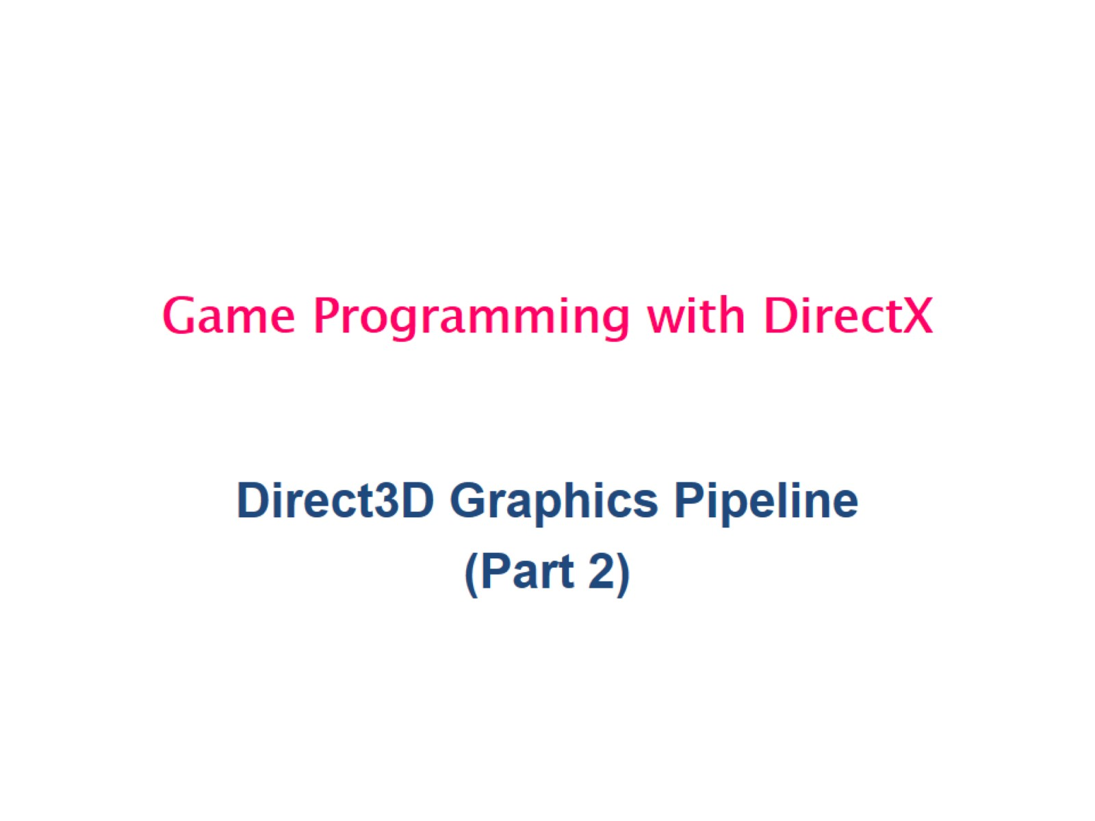
Game Programming with DirectX

Slide 2
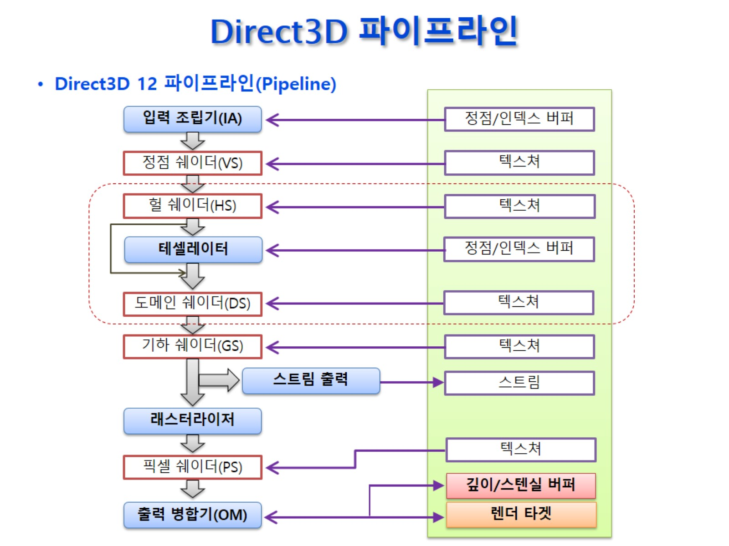
Direct3D 파이프라인

Slide 3
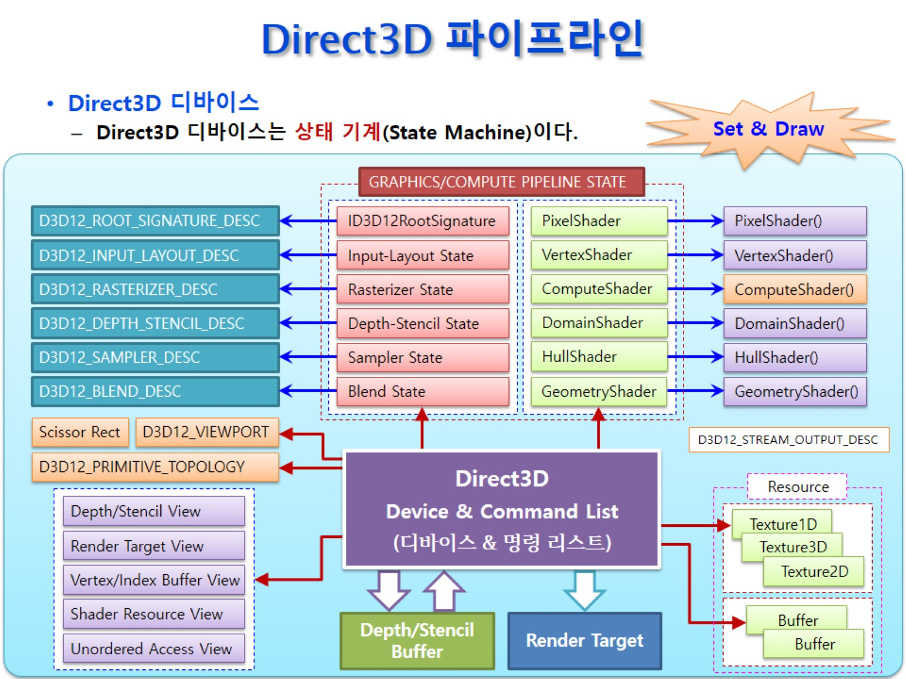
Direct3D 파이프라인

Slide 4
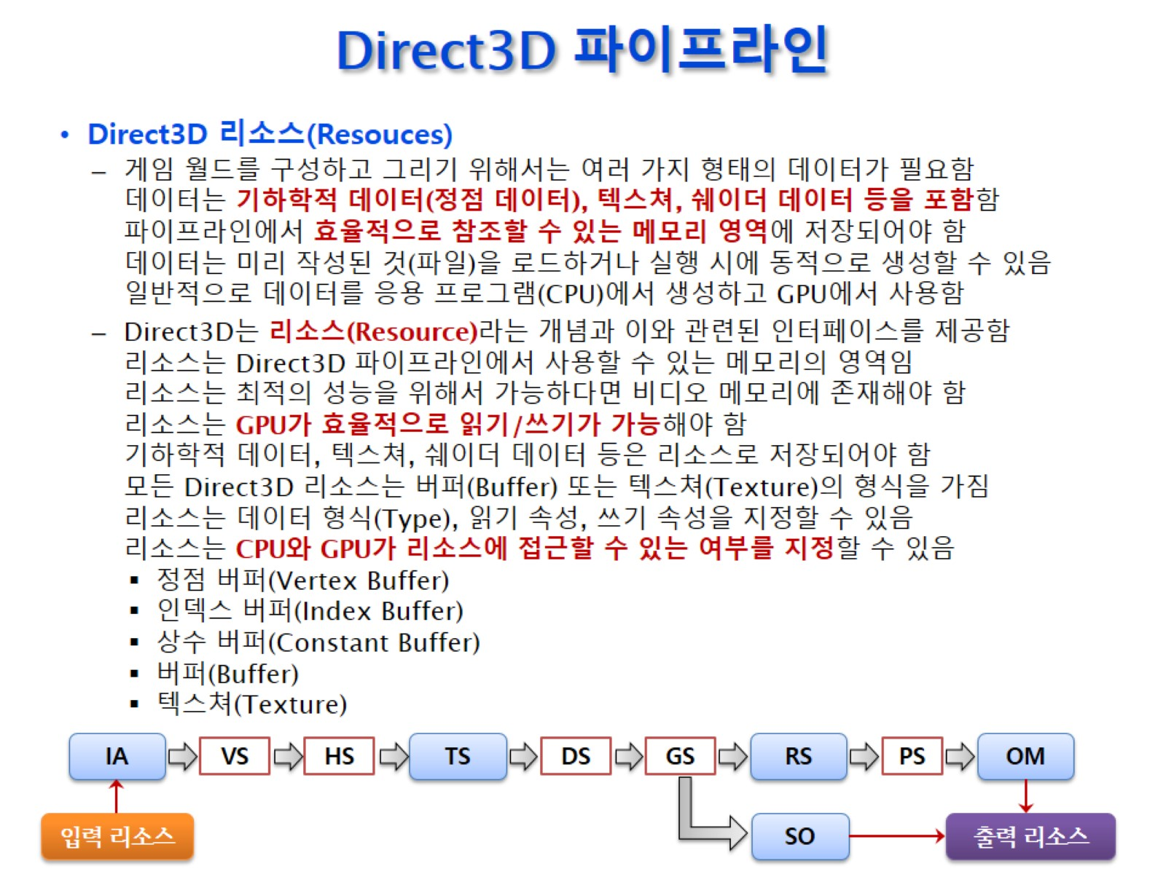
Direct3D 파이프라인

Slide 5
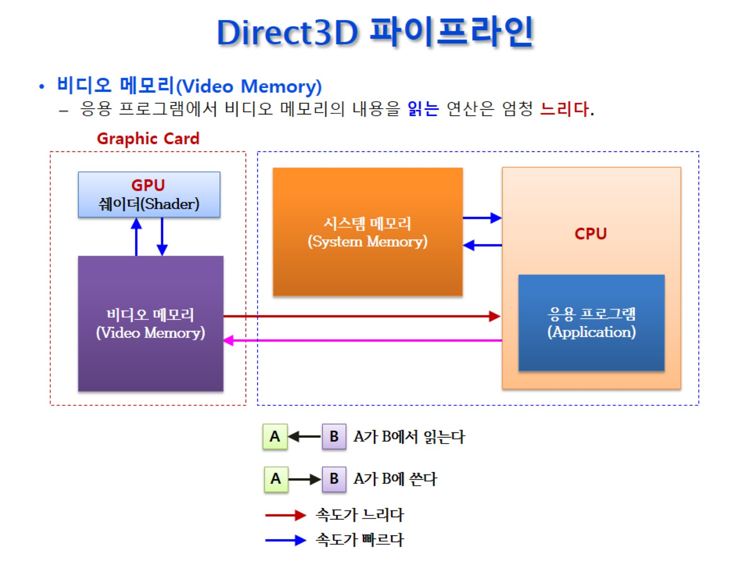
Direct3D 파이프라인

Slide 6
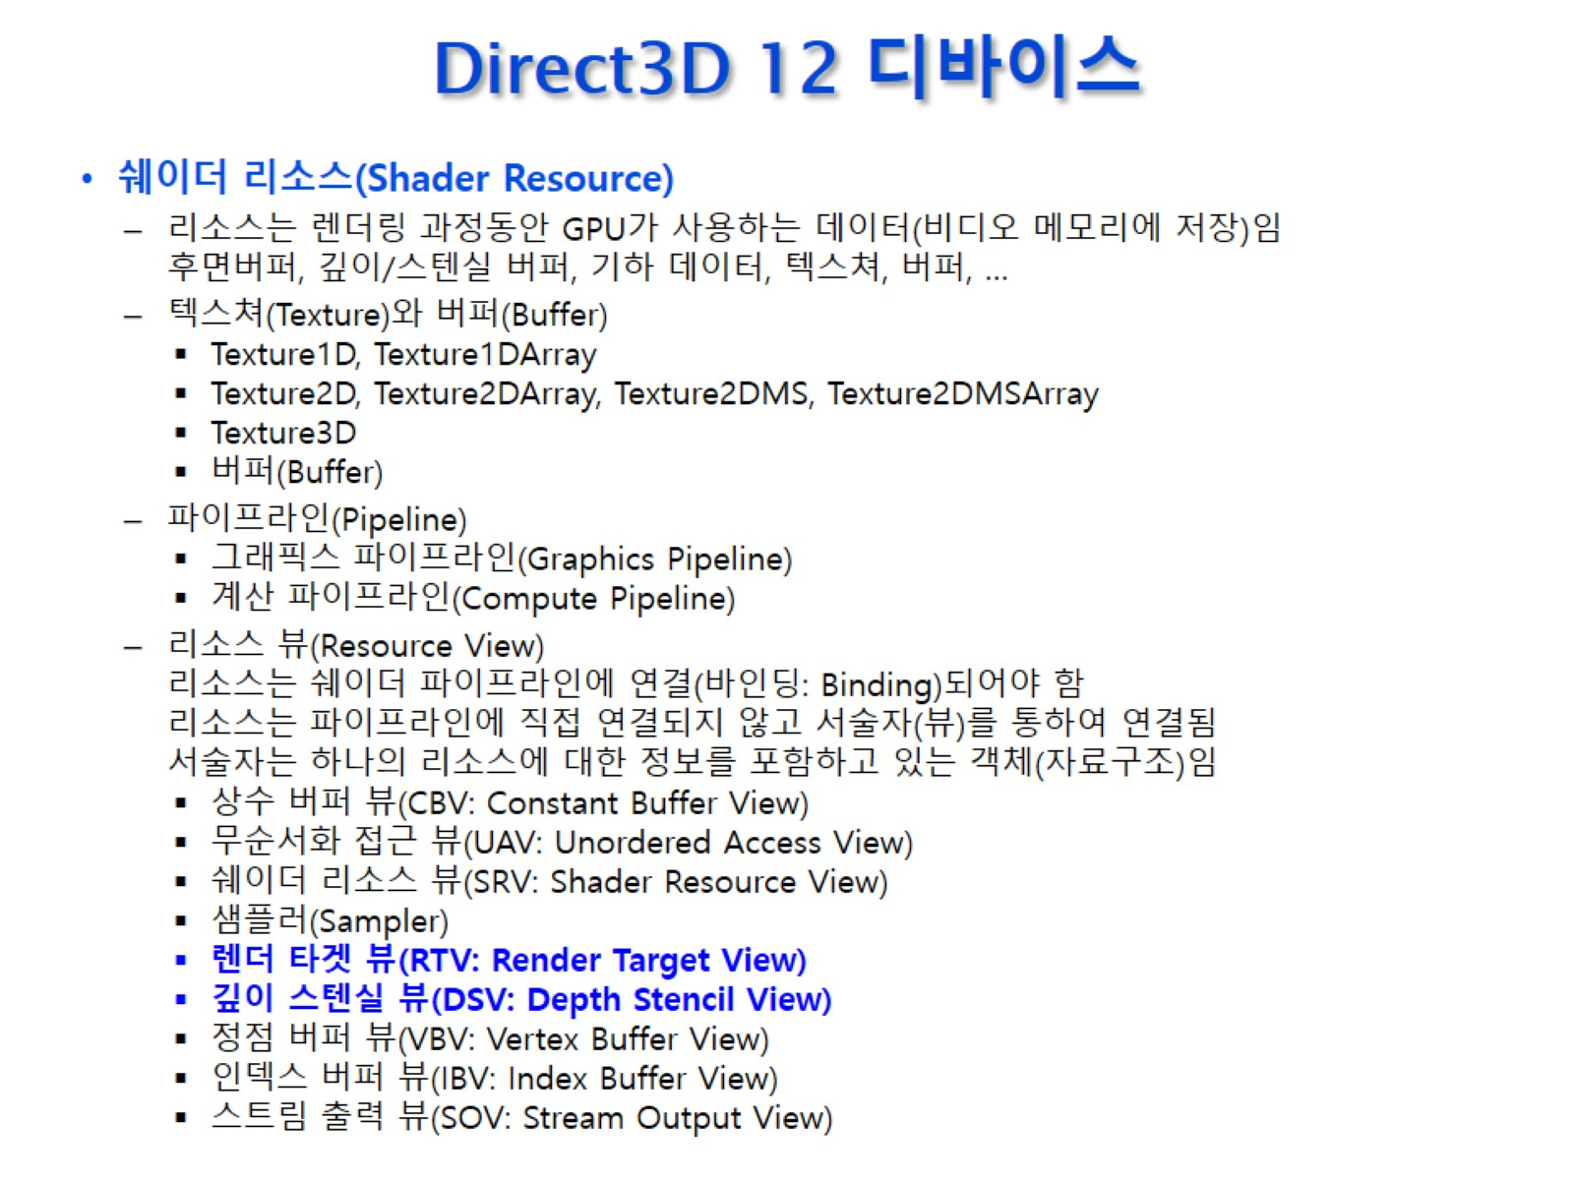
Direct3D 12 디바이스

Slide 7
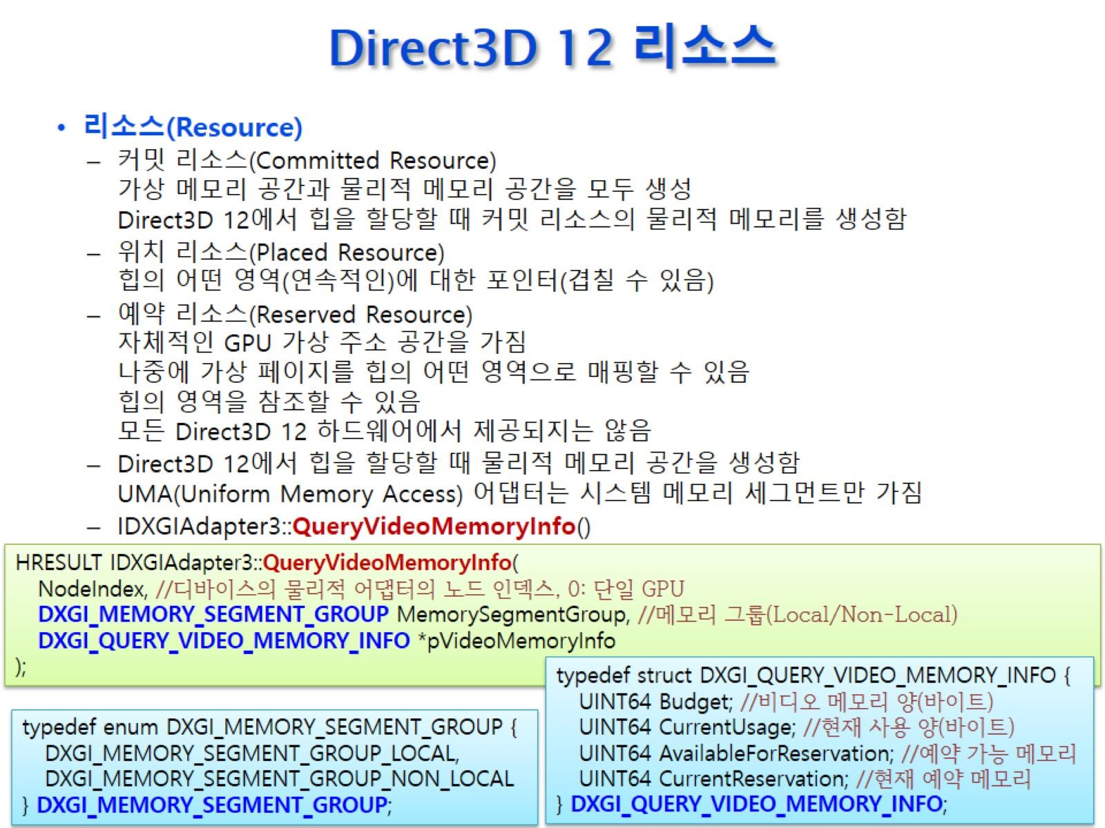
Direct3D 12 리소스

Slide 8
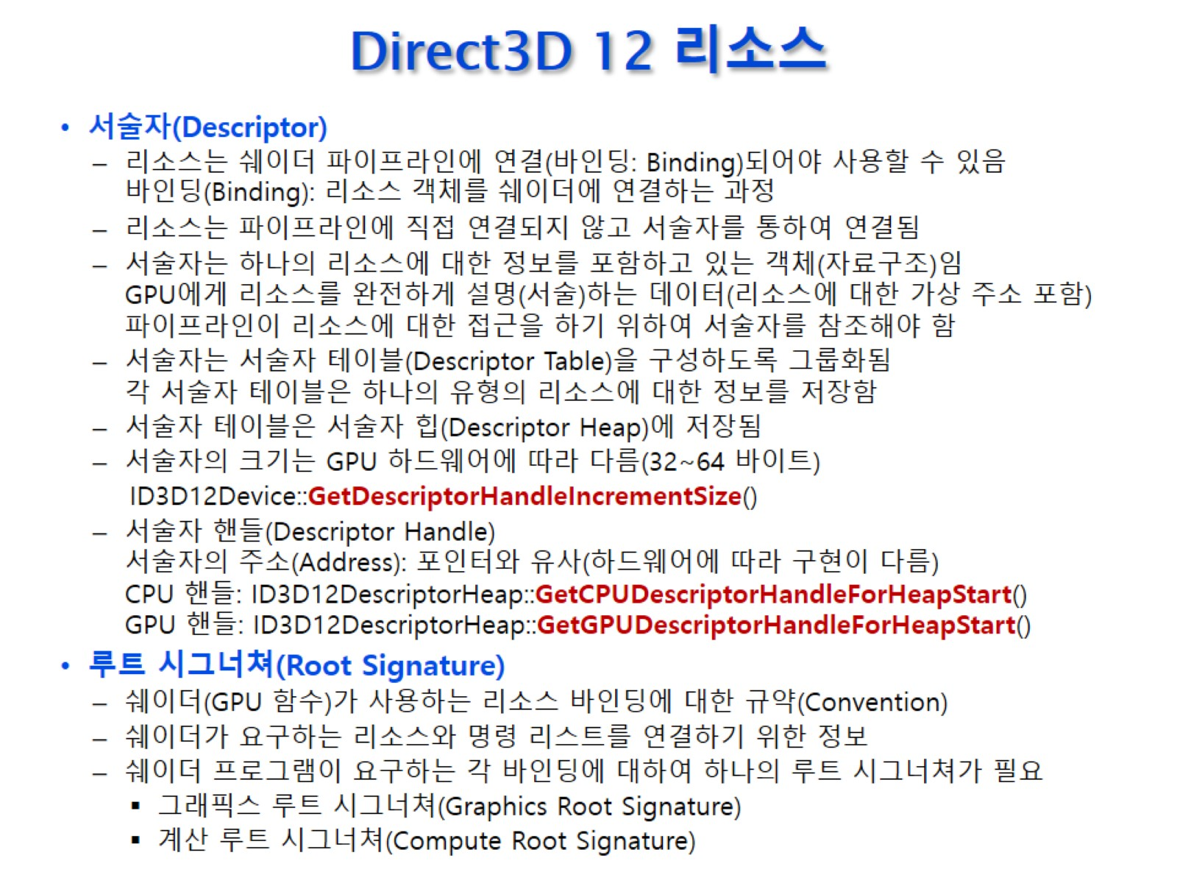
Direct3D 12 리소스

Slide 9
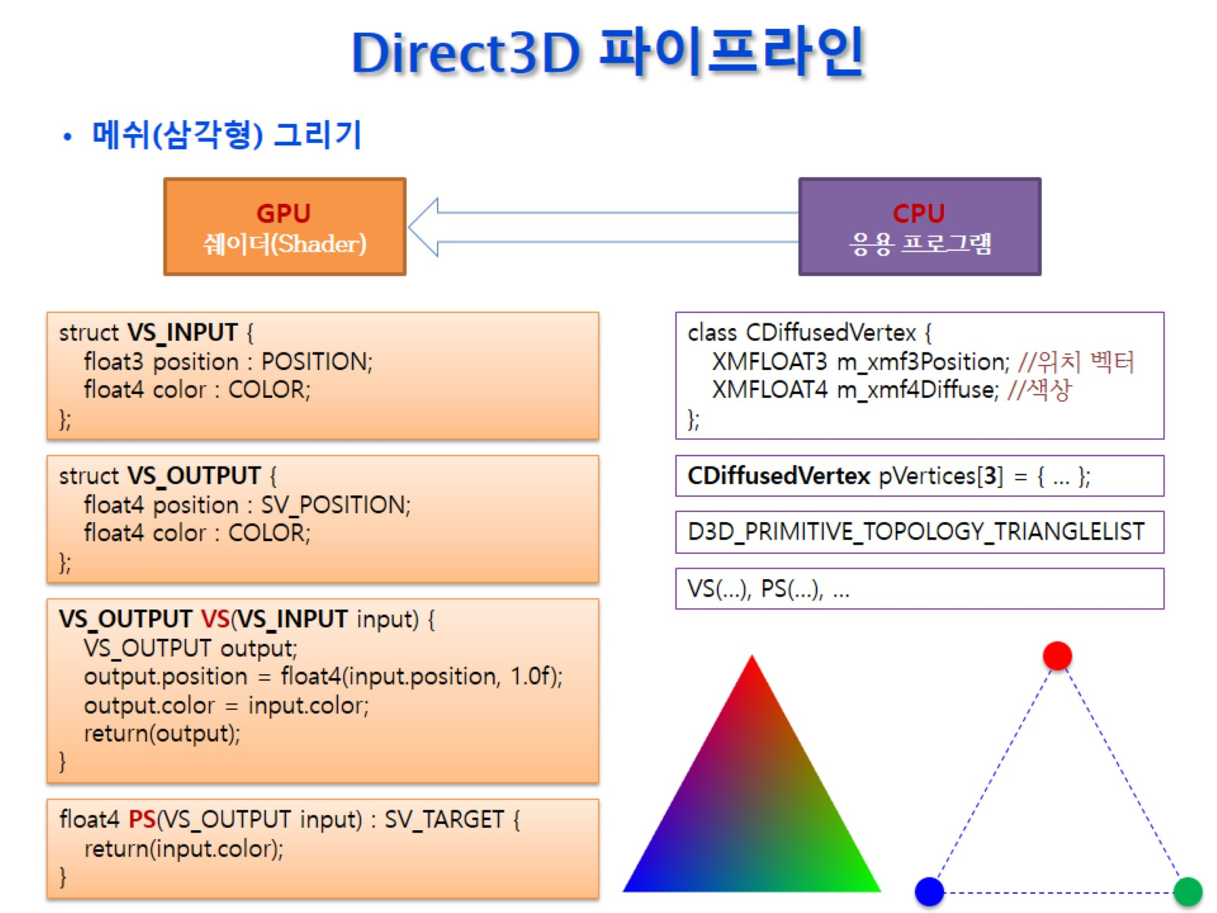
Direct3D 파이프라인

Slide 10
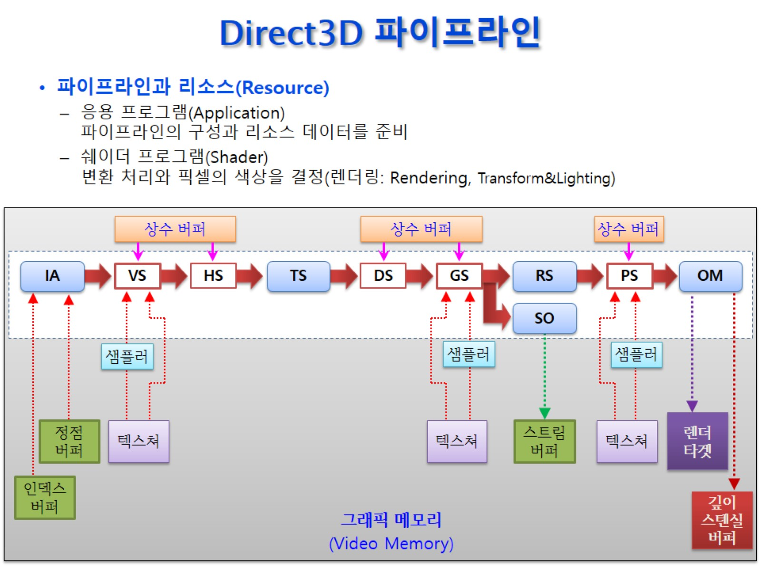
Direct3D 파이프라인

Slide 11
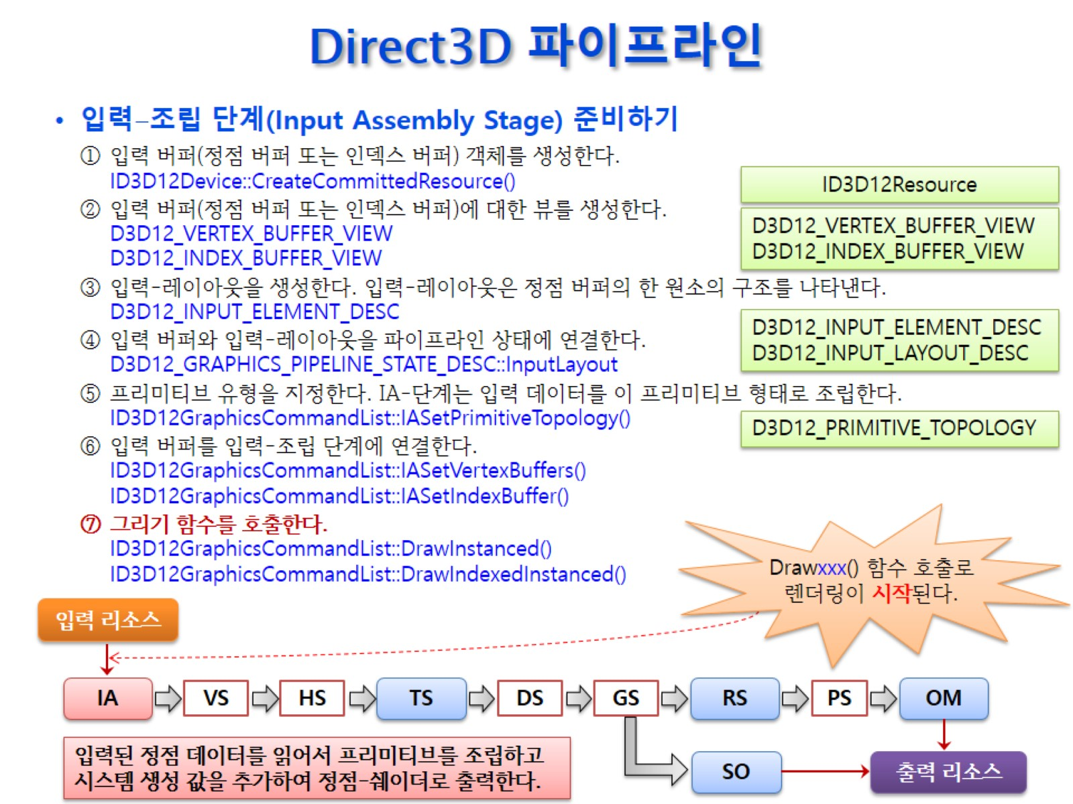
Direct3D 파이프라인

Slide 12
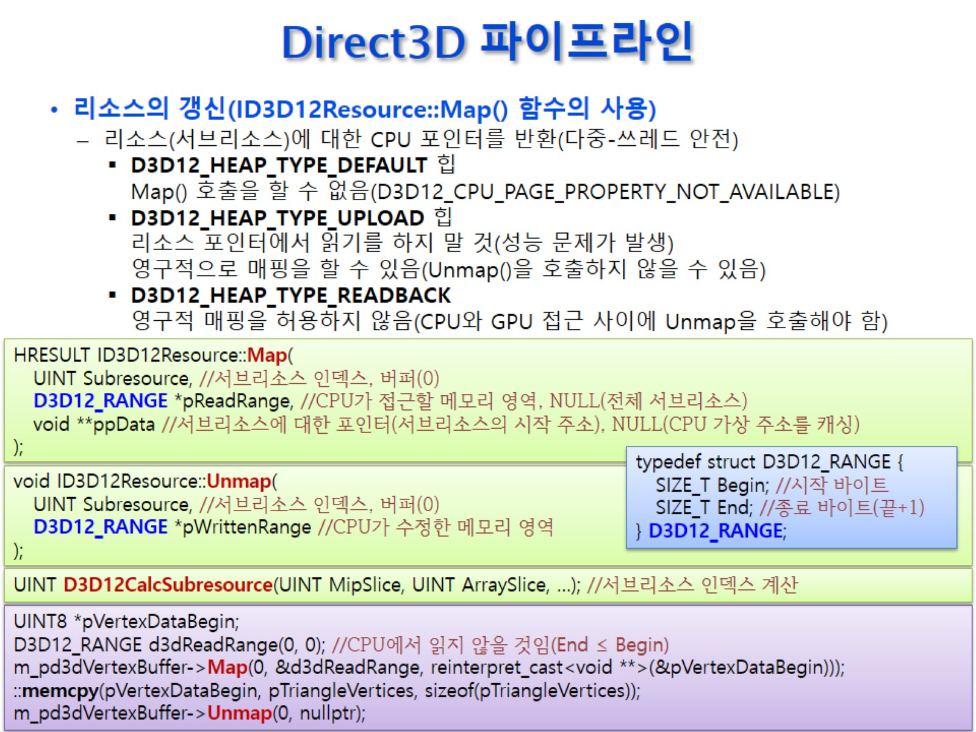
Direct3D 파이프라인

Slide 13
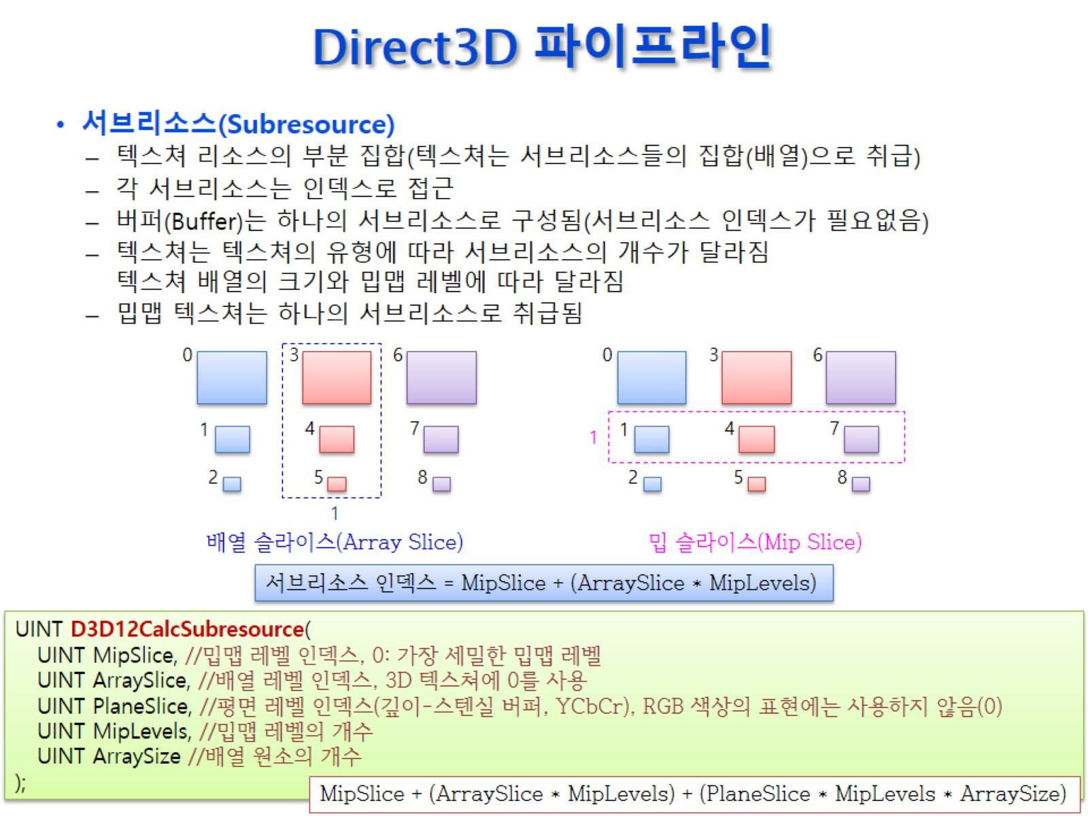
Direct3D 파이프라인

Slide 14
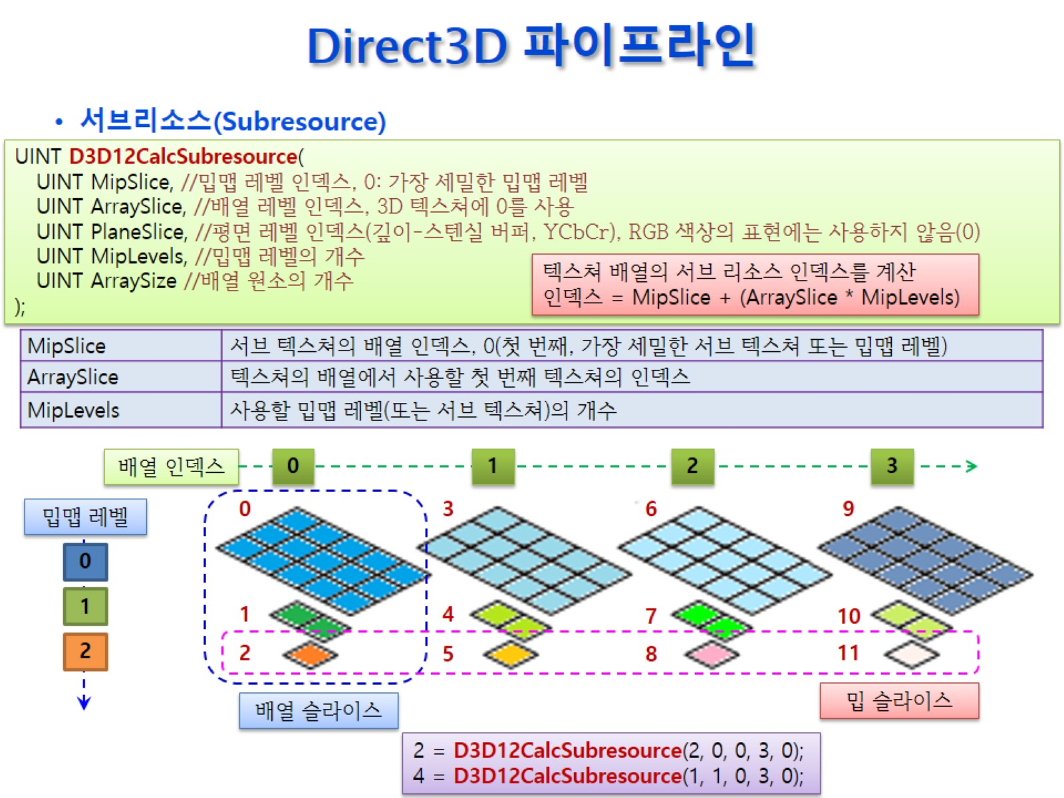
Direct3D 파이프라인

Slide 15
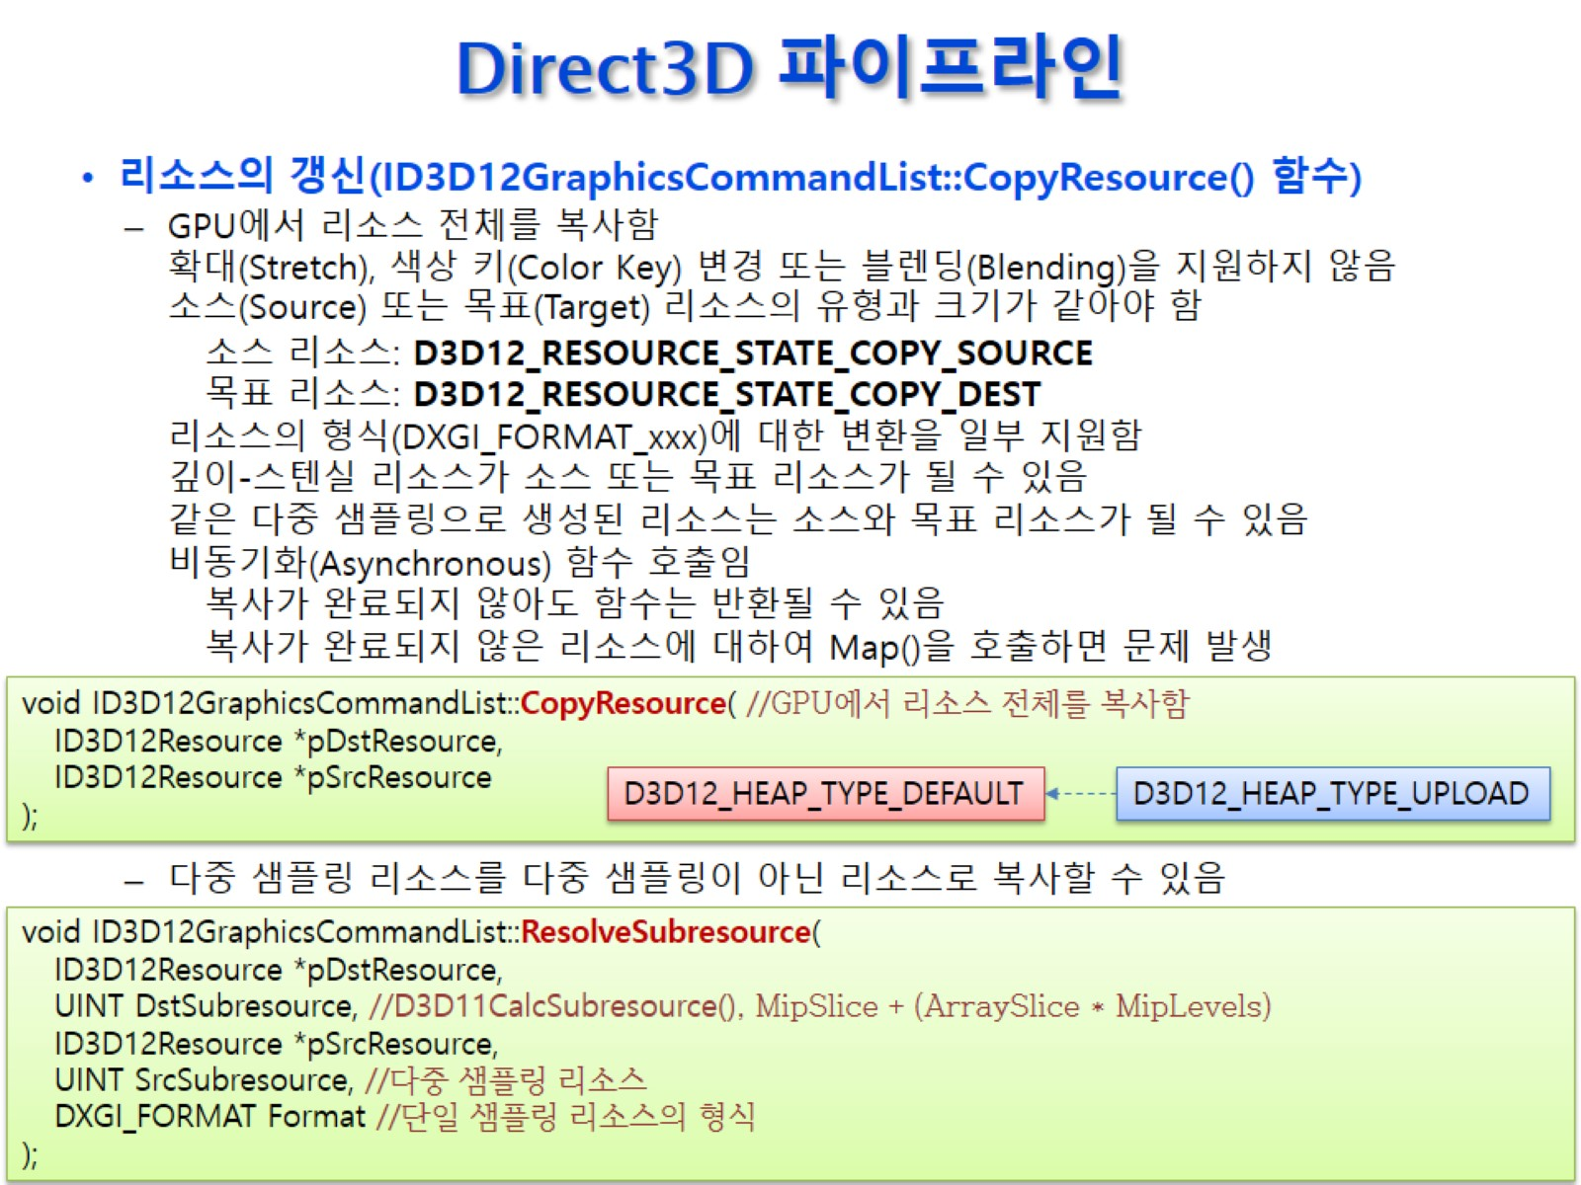
Direct3D 파이프라인

Slide 16
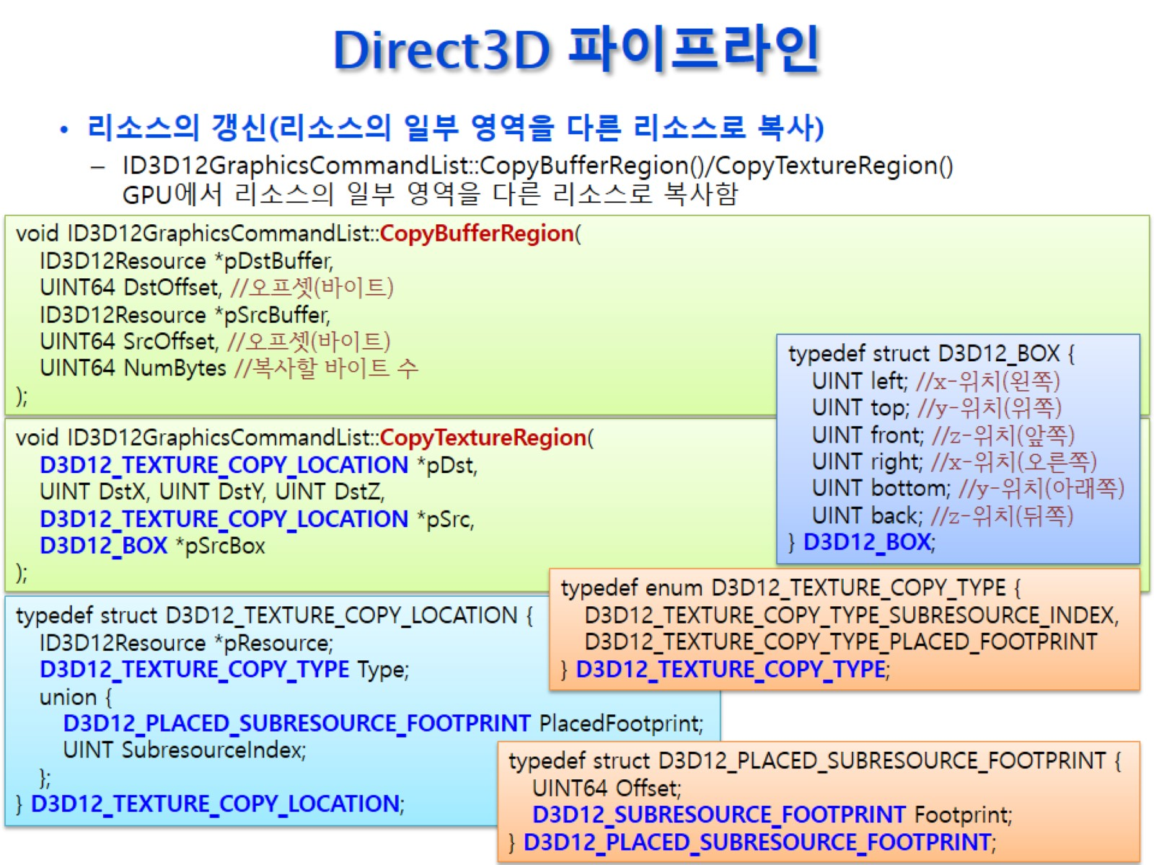
Direct3D 파이프라인

Slide 17
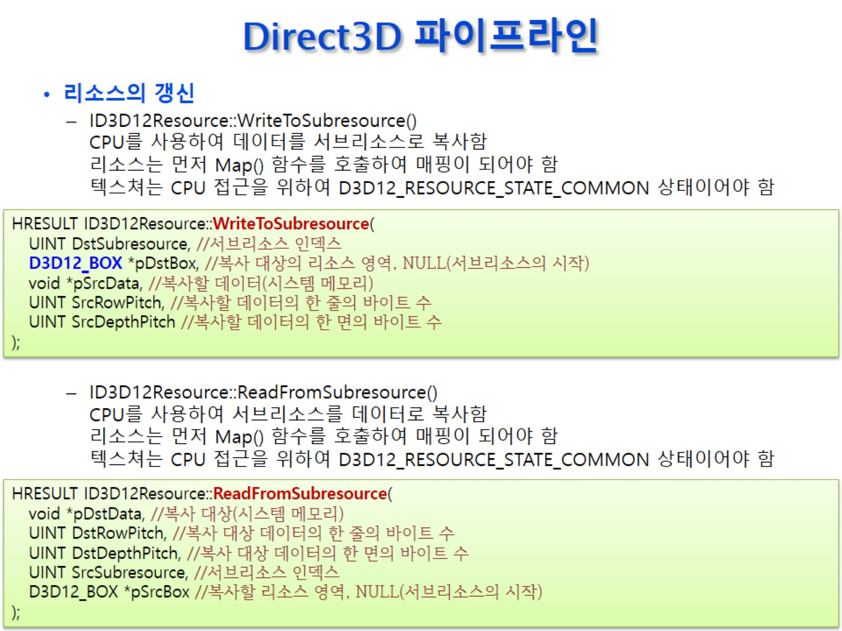
Direct3D 파이프라인

Slide 18
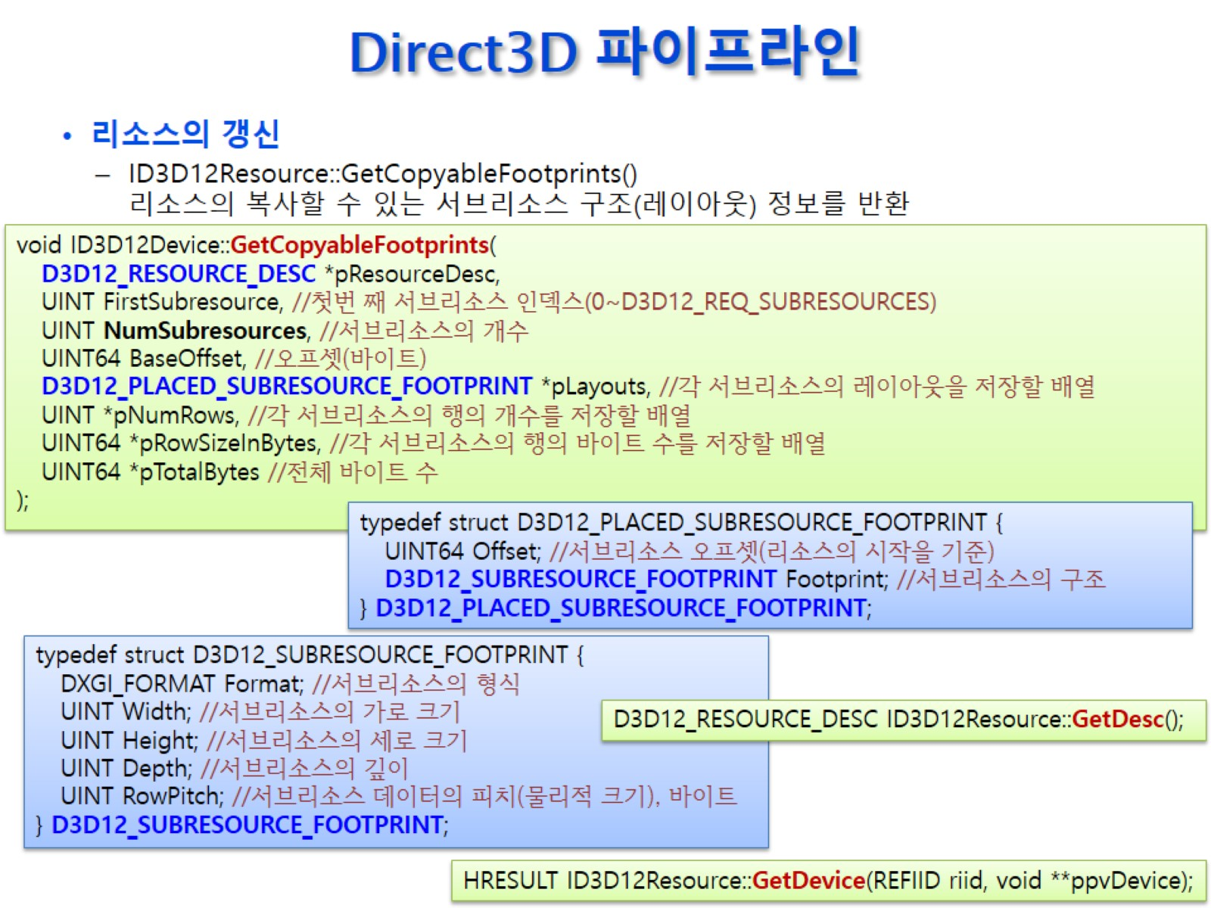
Direct3D 파이프라인

Slide 19
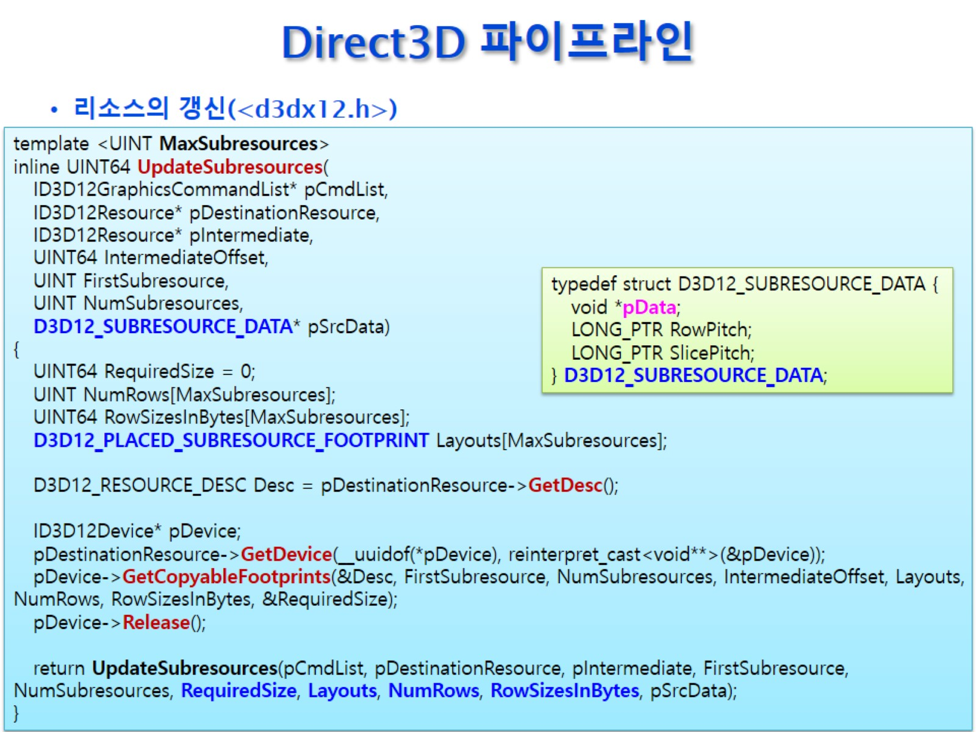
Direct3D 파이프라인

Slide 20
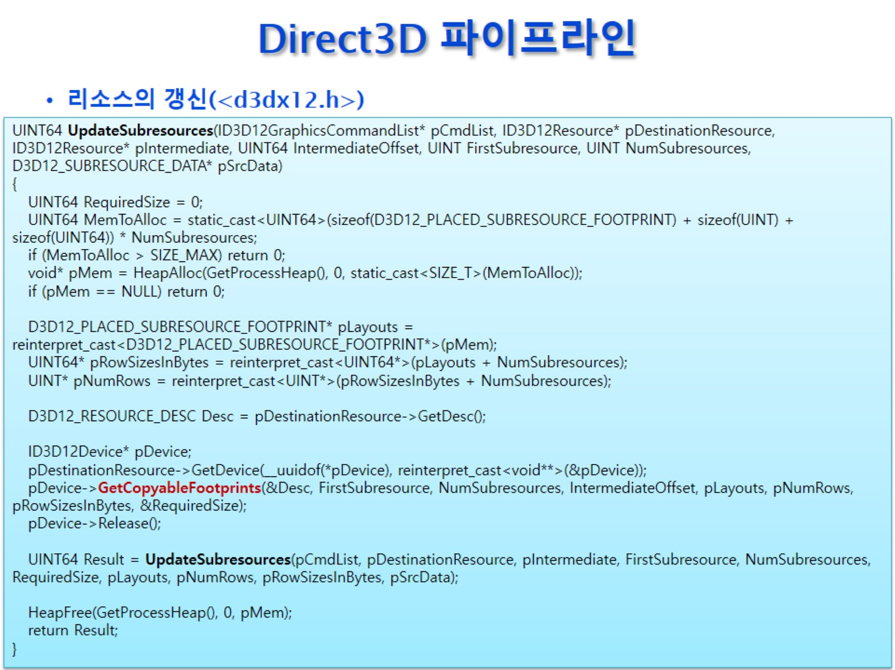
Direct3D 파이프라인

Slide 21
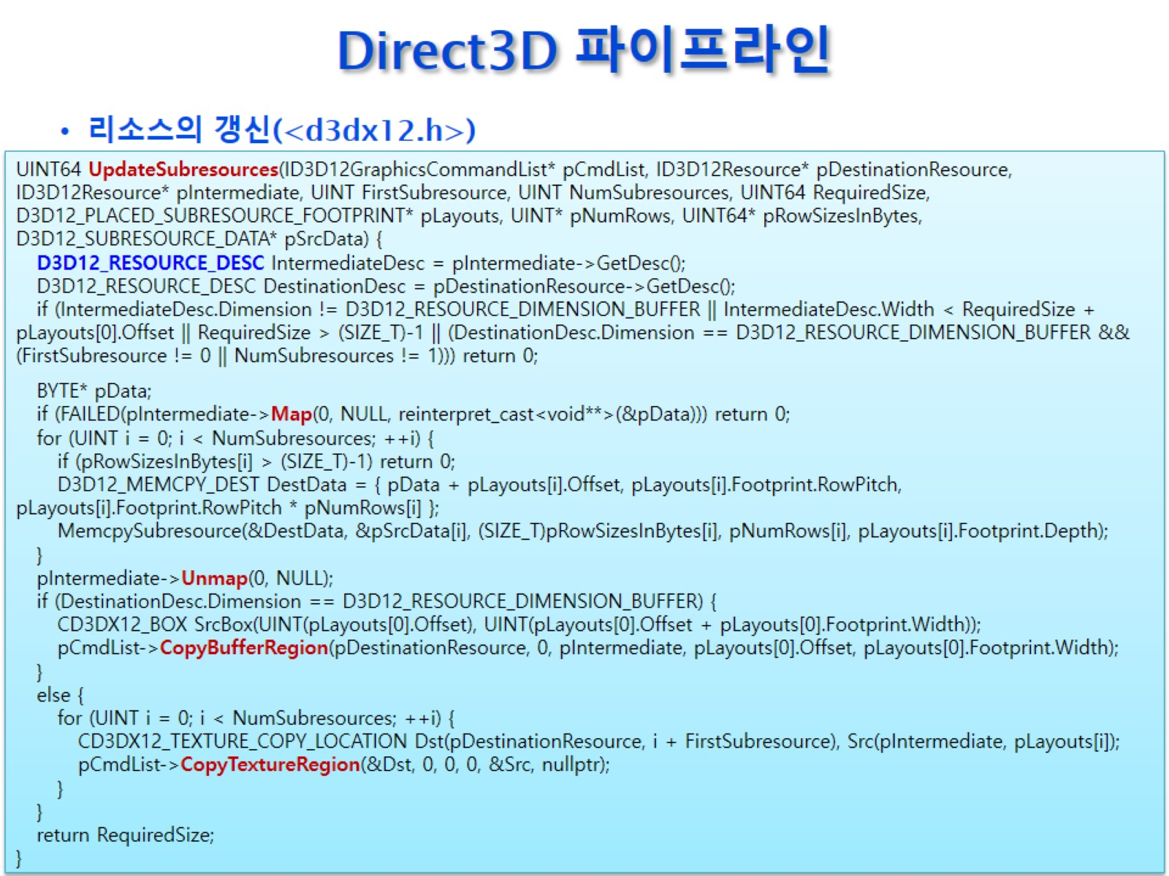
Direct3D 파이프라인

Slide 22
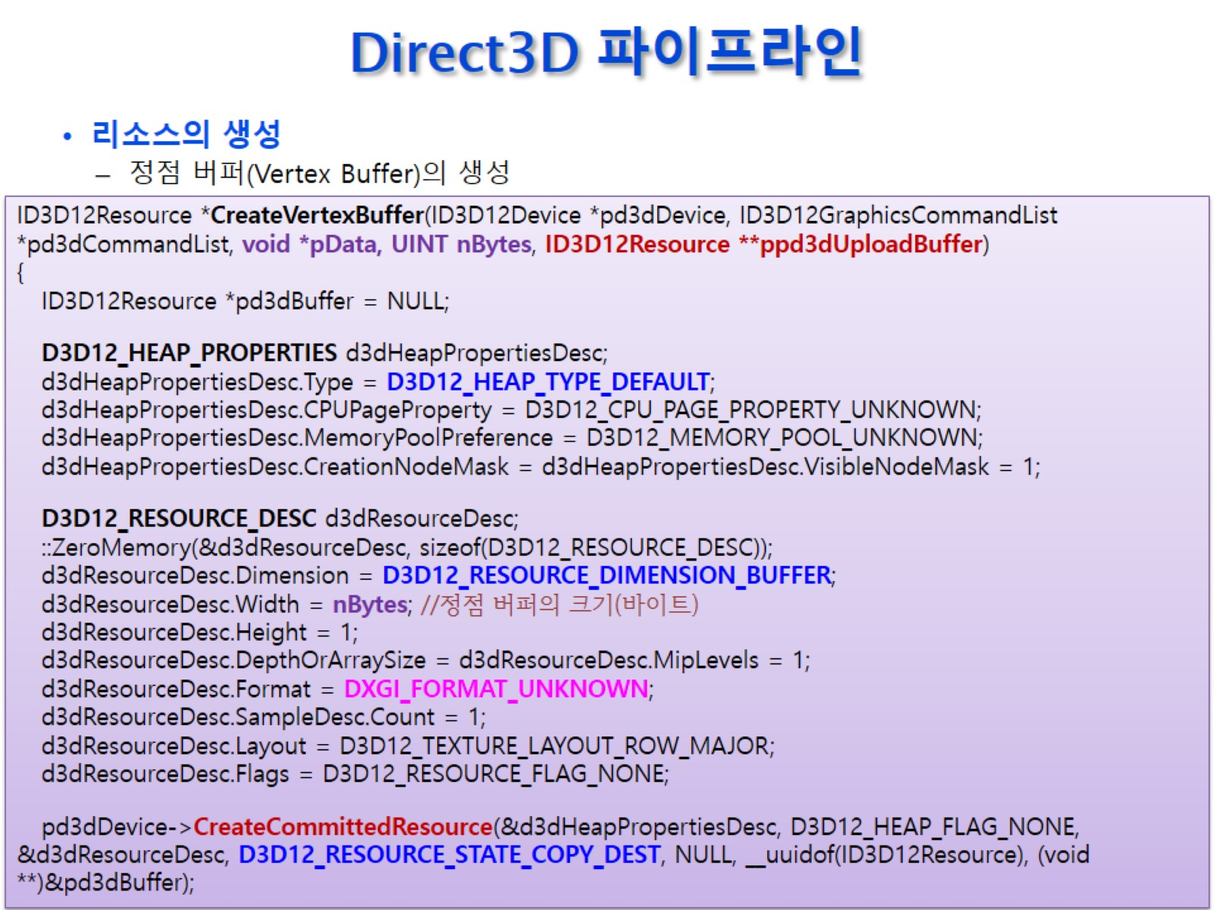
Direct3D 파이프라인

Slide 23
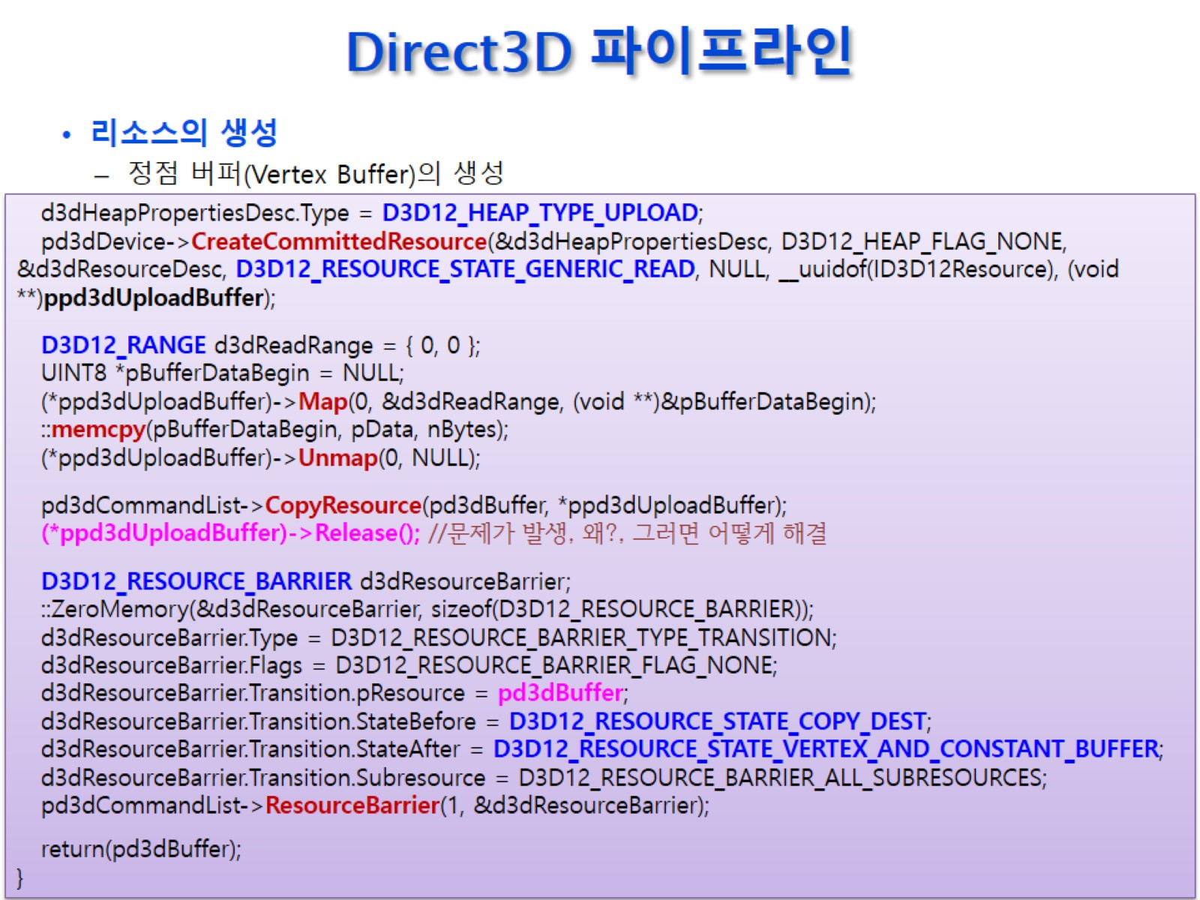
Direct3D 파이프라인

Slide 24
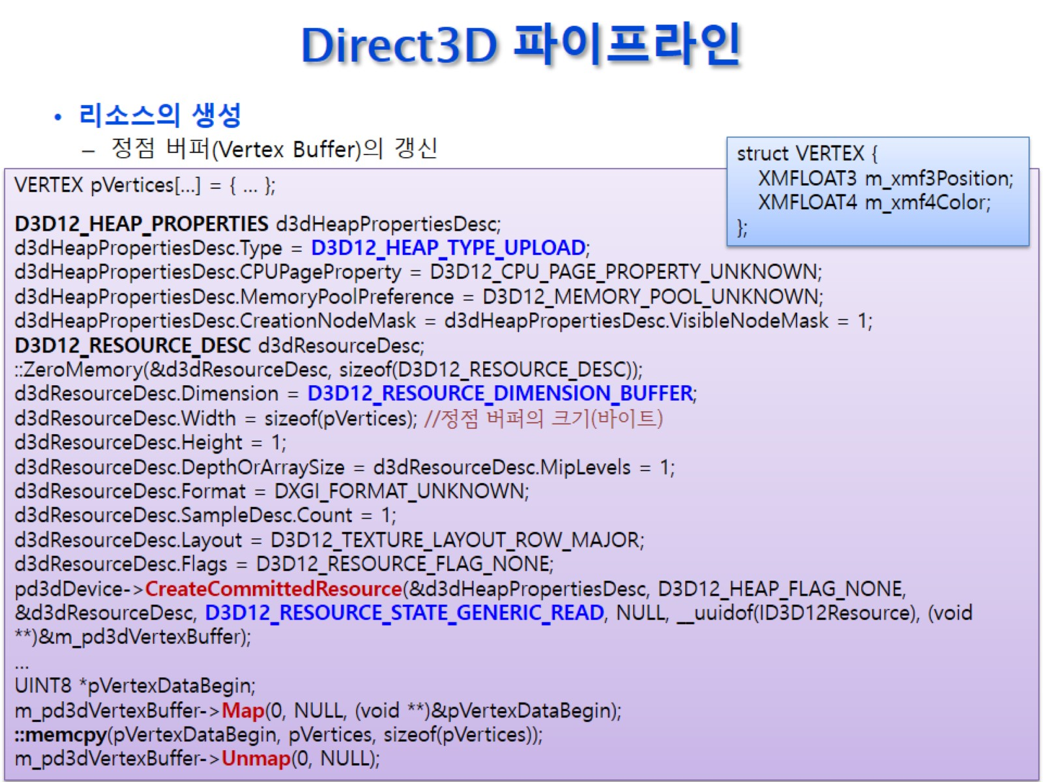
Direct3D 파이프라인

Slide 25
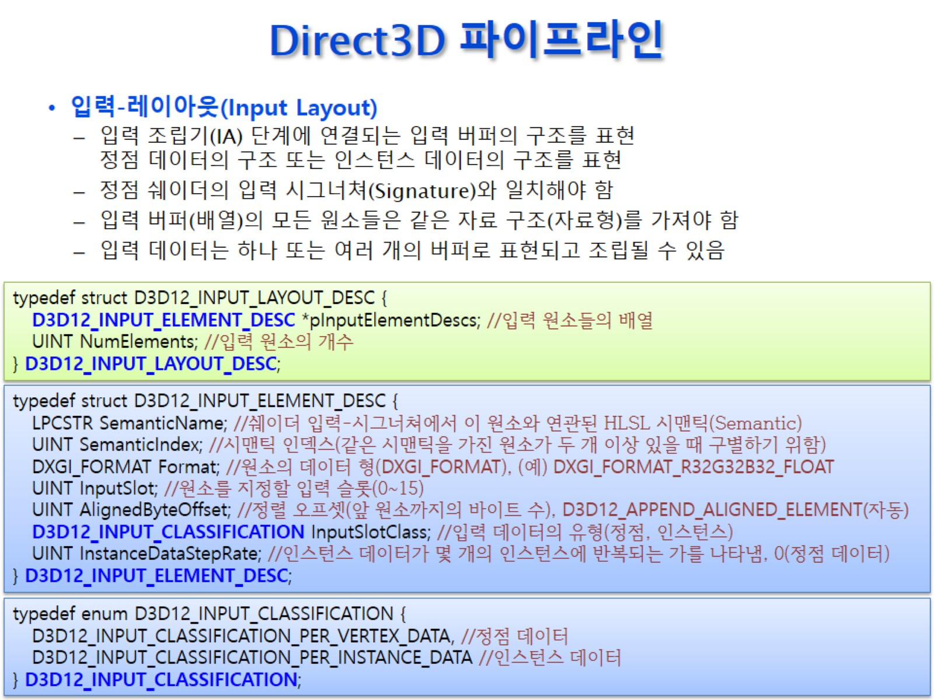
Direct3D 파이프라인

Slide 26
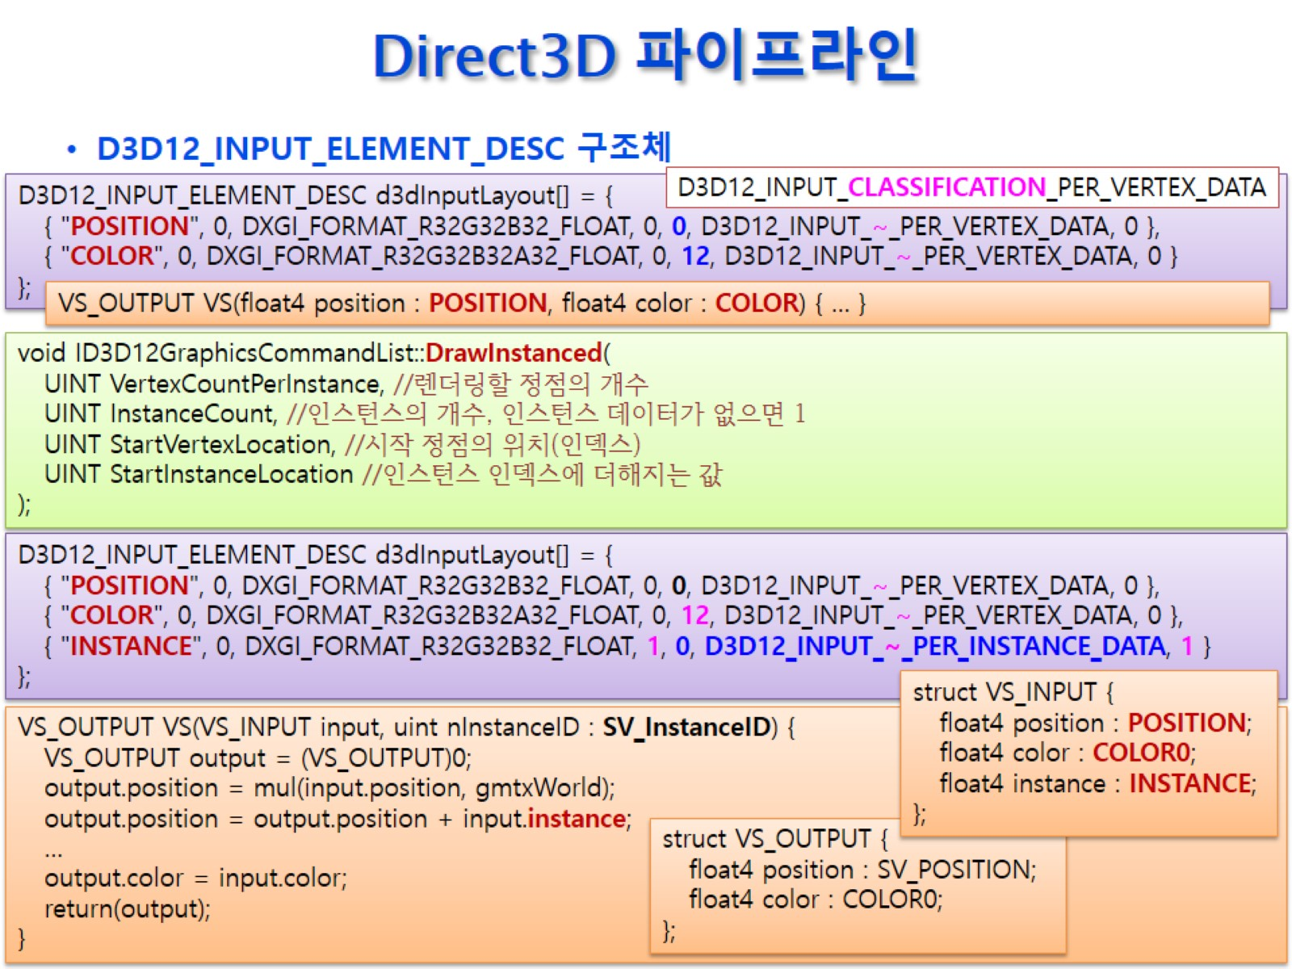
Direct3D 파이프라인

Slide 27
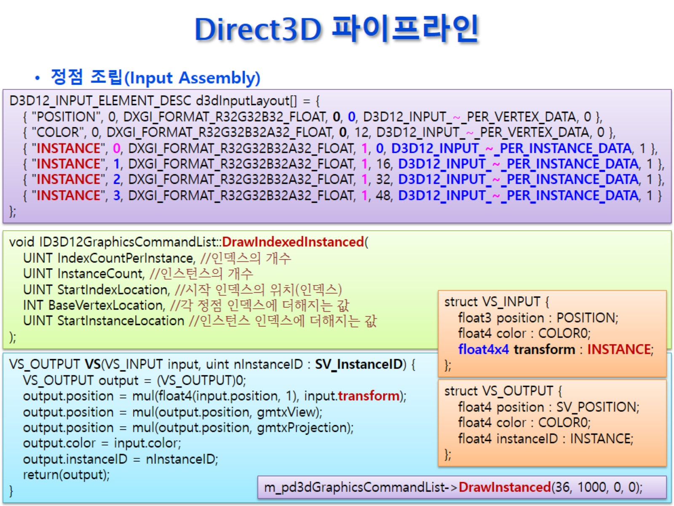
Direct3D 파이프라인

Slide 28
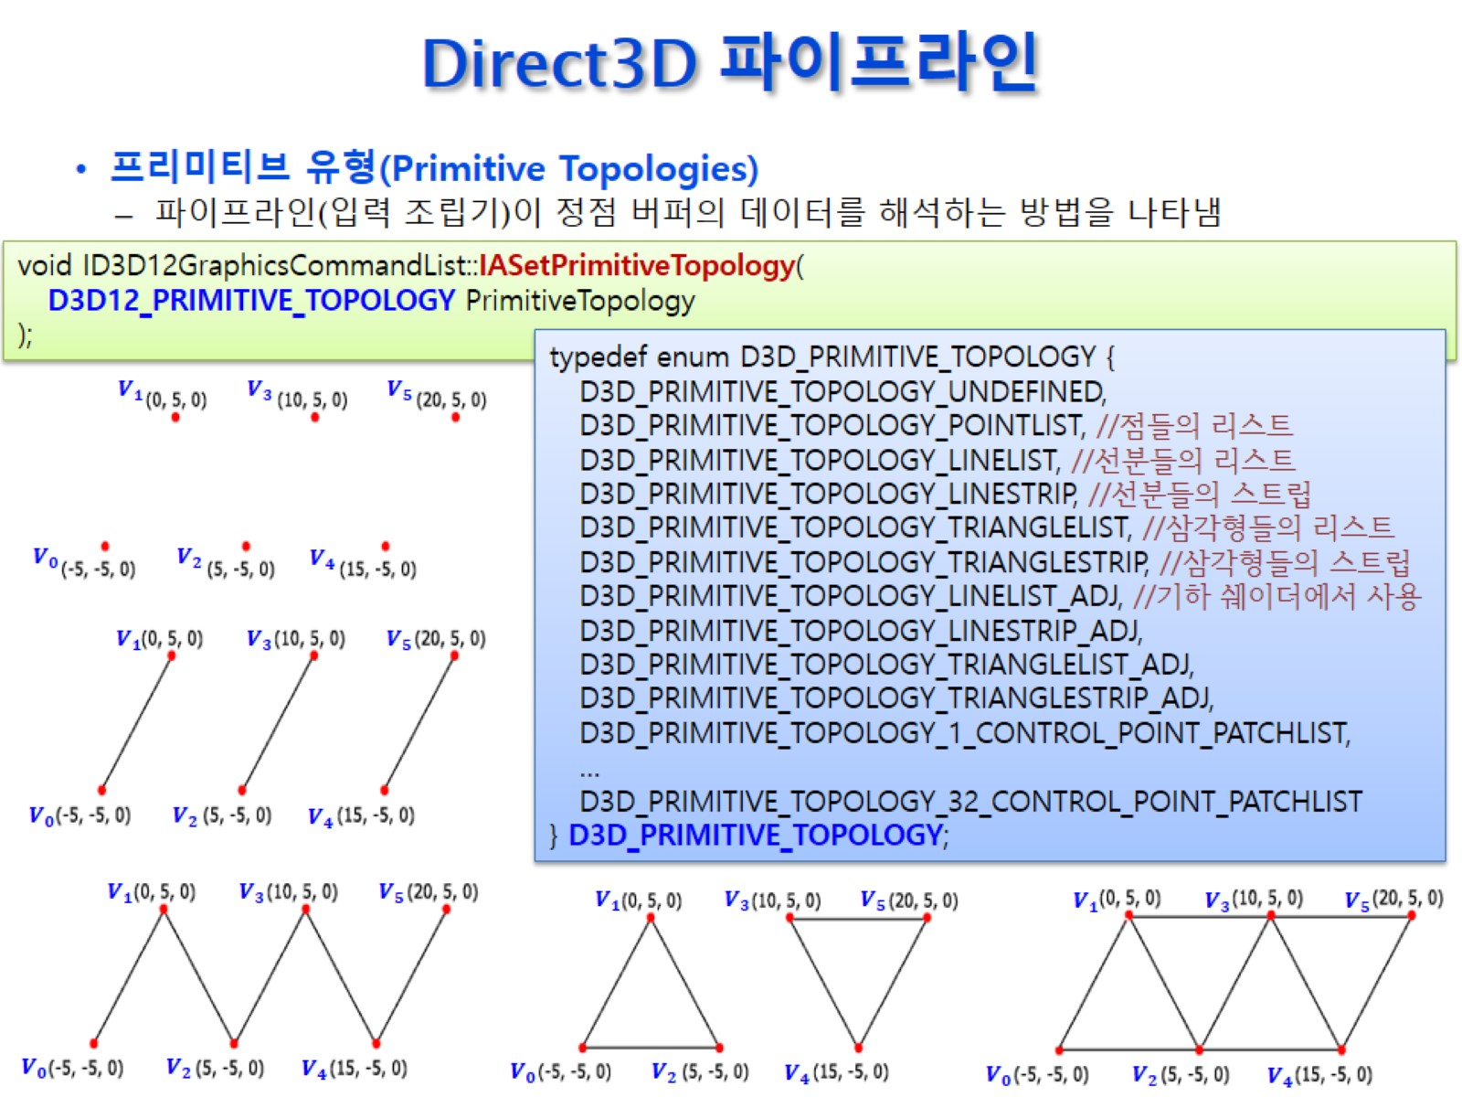
Direct3D 파이프라인

Slide 29
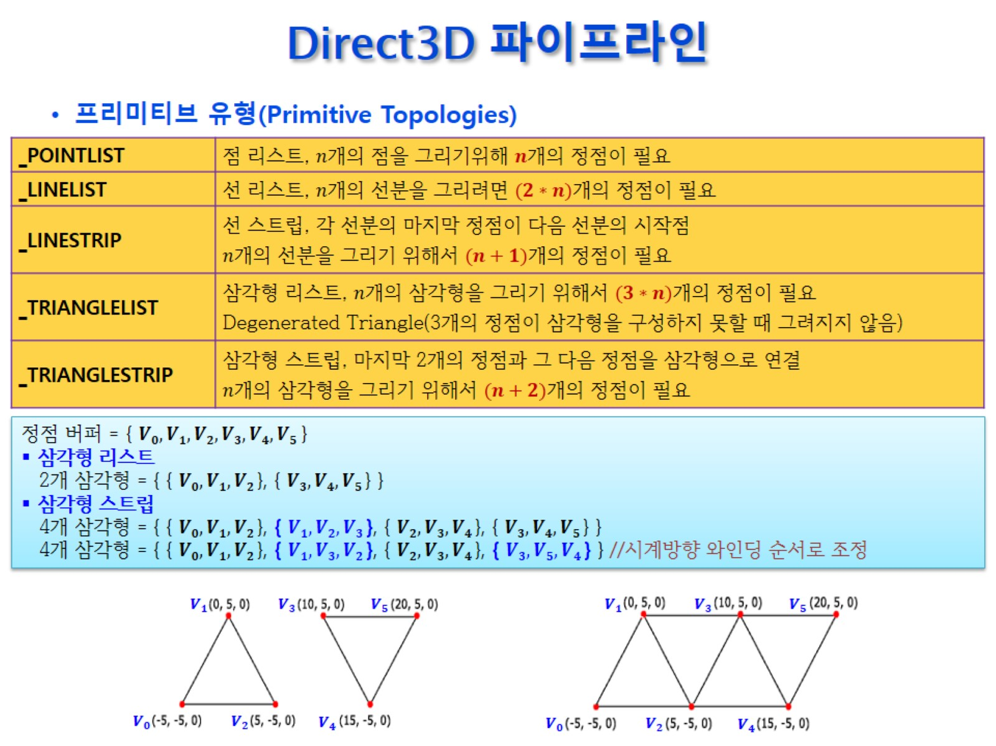
Direct3D 파이프라인

Slide 30
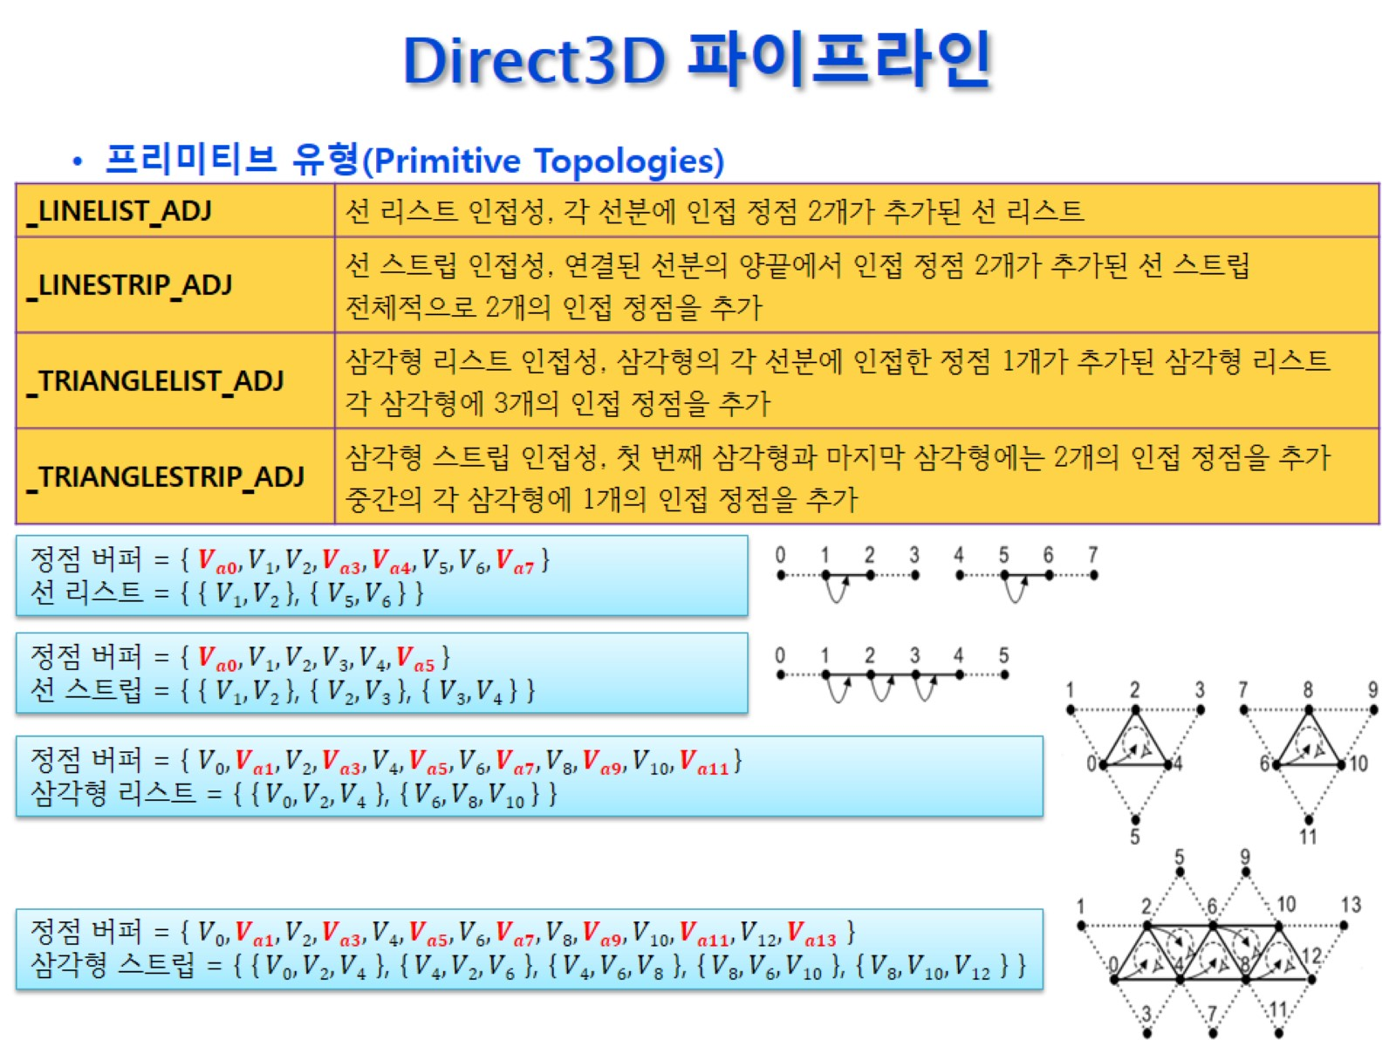
Direct3D 파이프라인

Slide 31
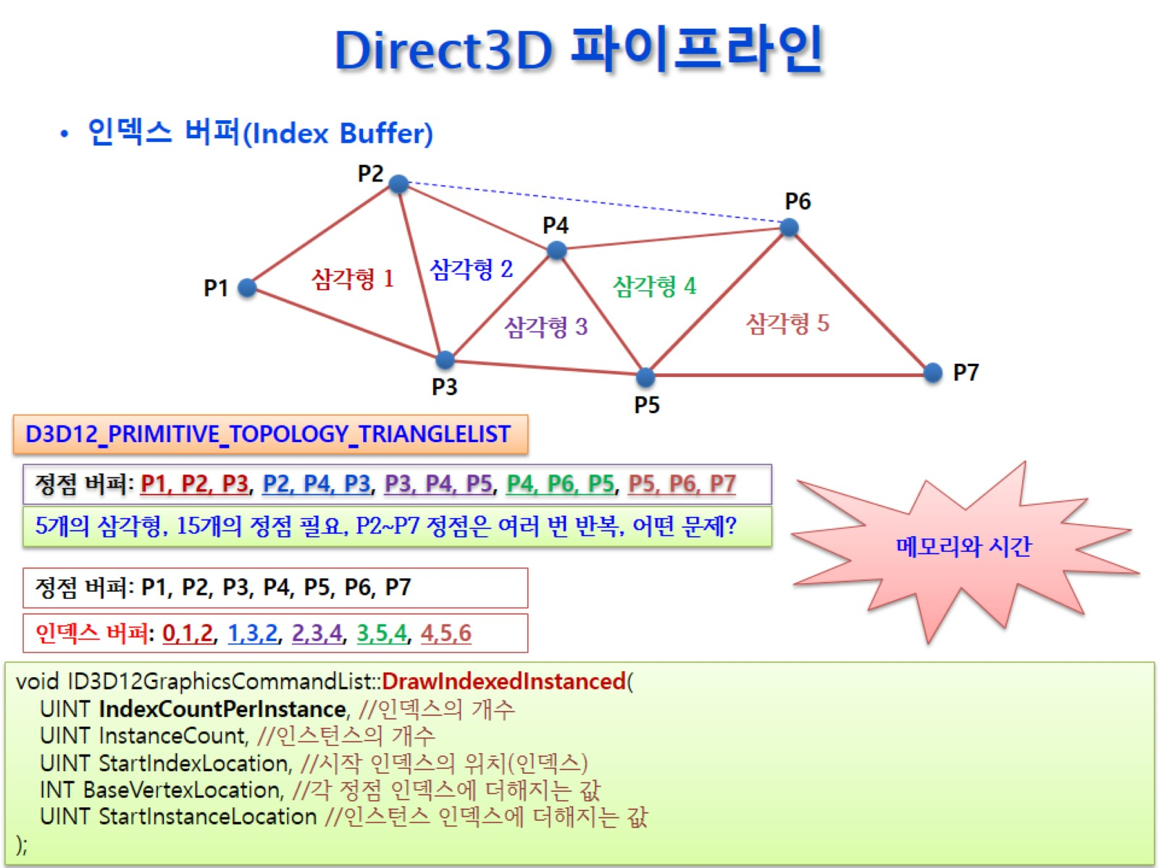
Direct3D 파이프라인

Slide 32
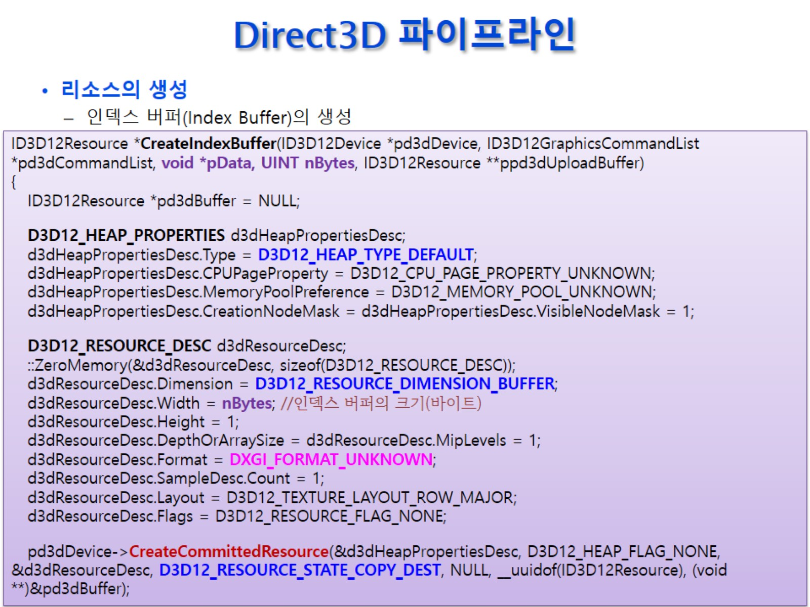
Direct3D 파이프라인

Slide 33
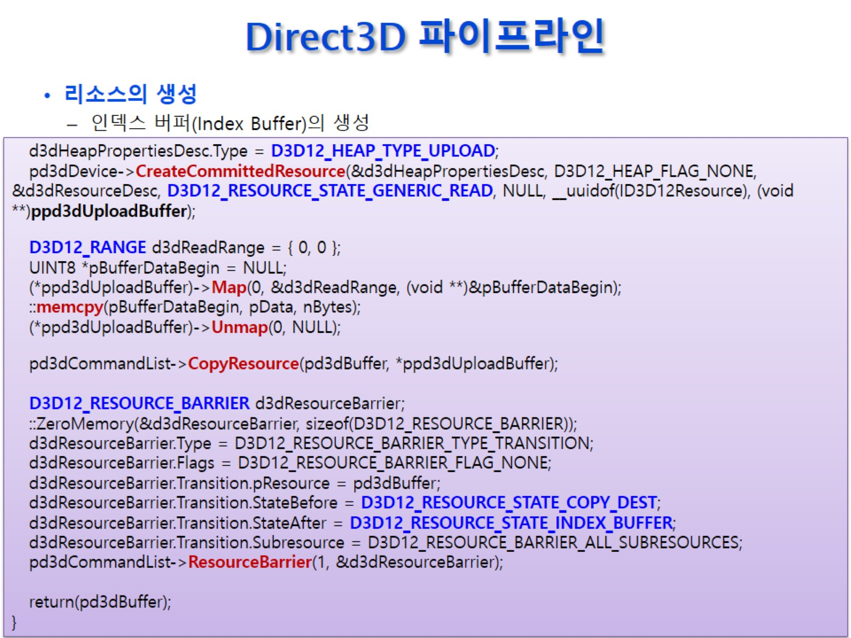
Direct3D 파이프라인

Slide 34
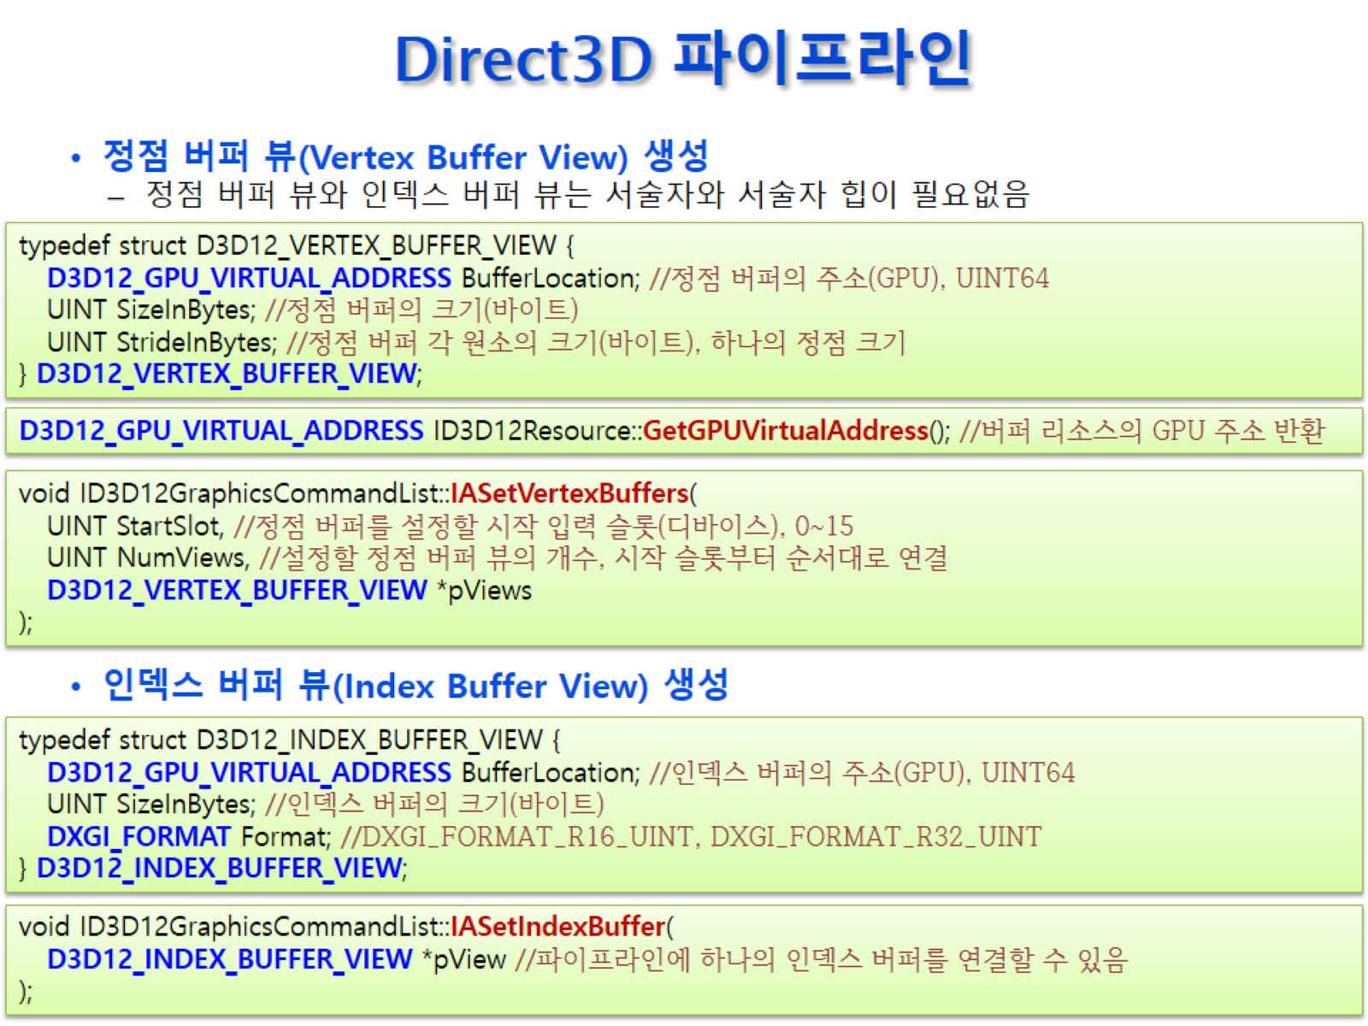
Direct3D 파이프라인

Slide 35
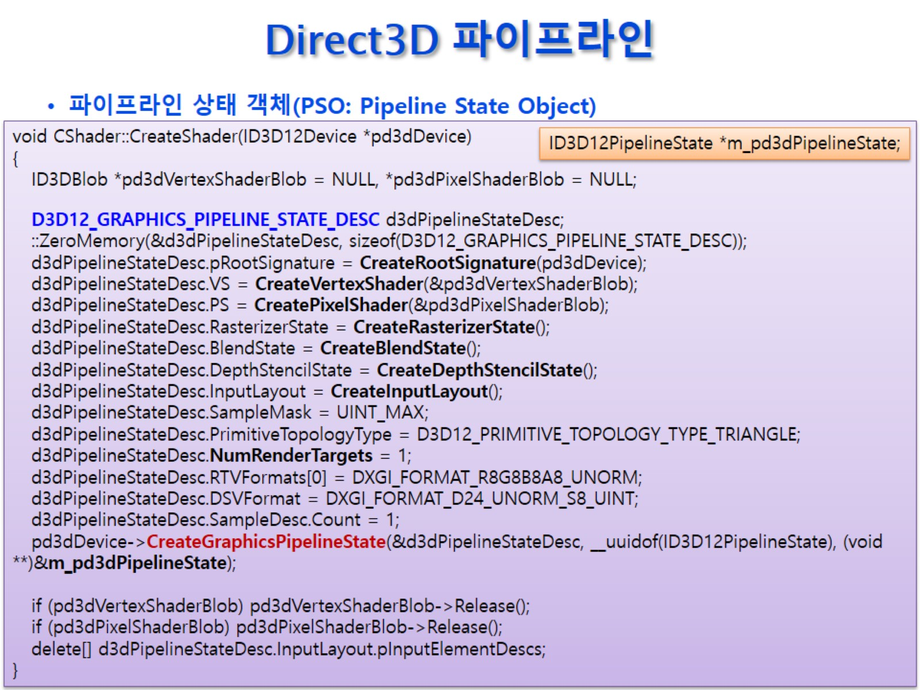
Direct3D 파이프라인

Slide 36
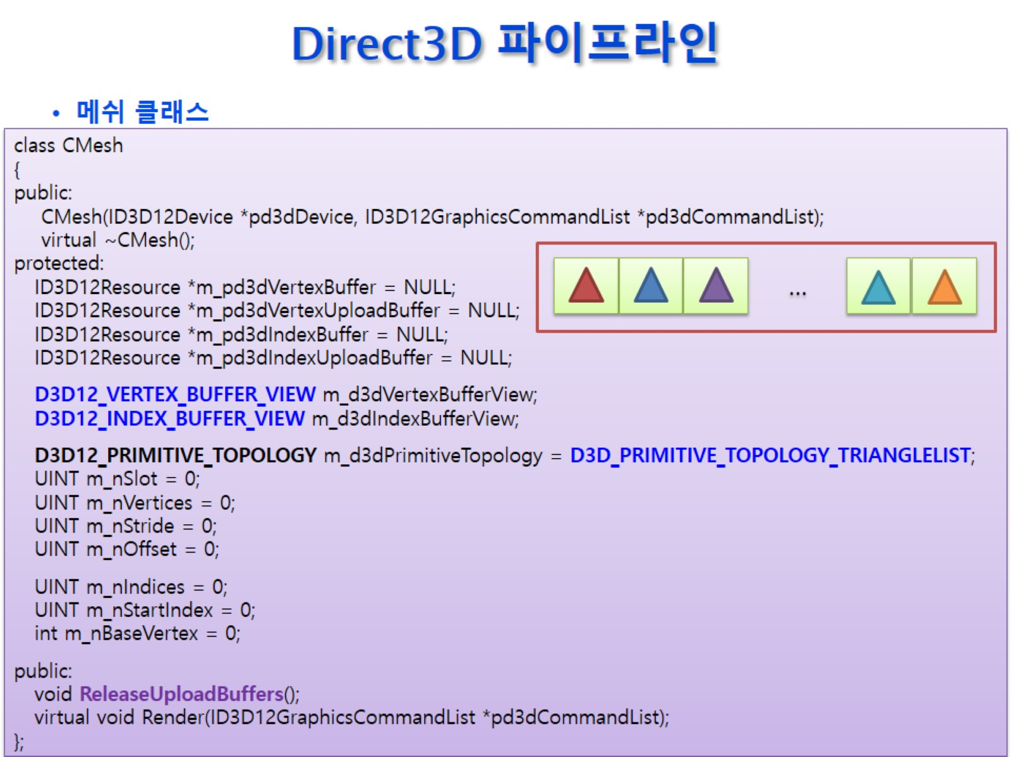
Direct3D 파이프라인

Slide 37
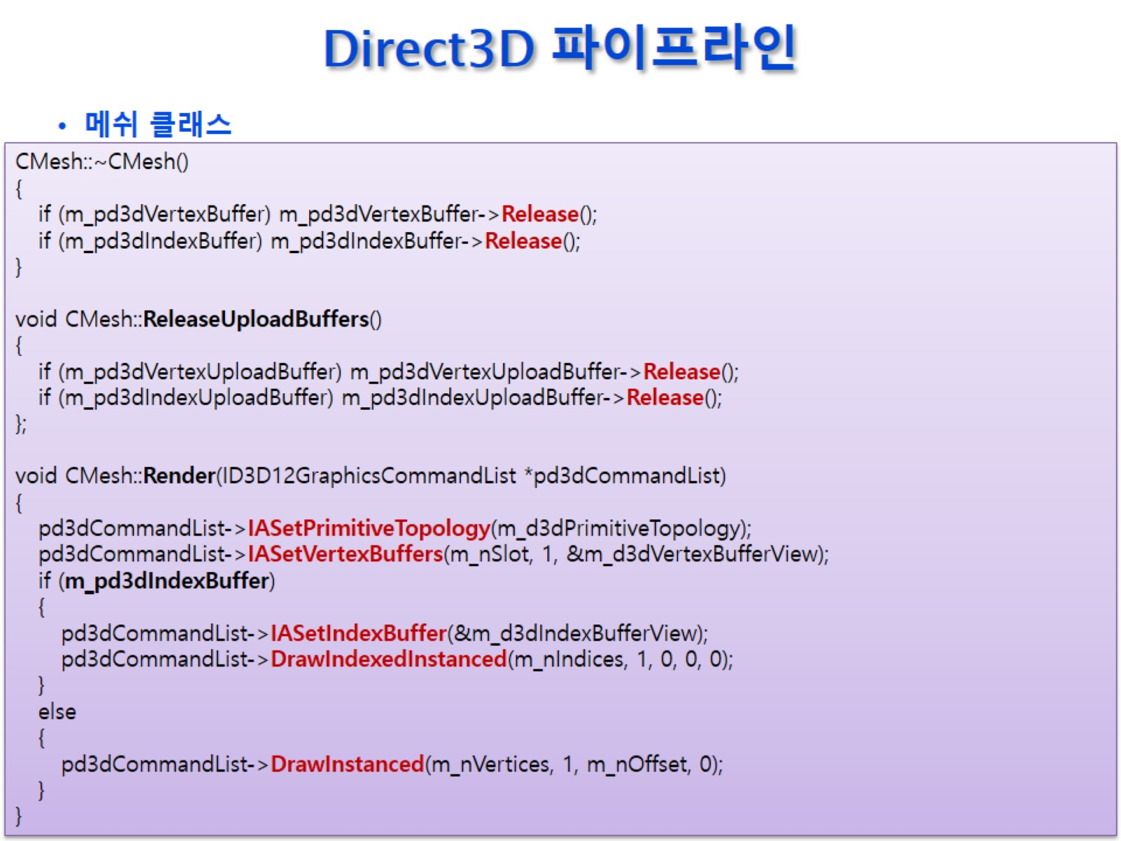
Direct3D 파이프라인

Slide 38
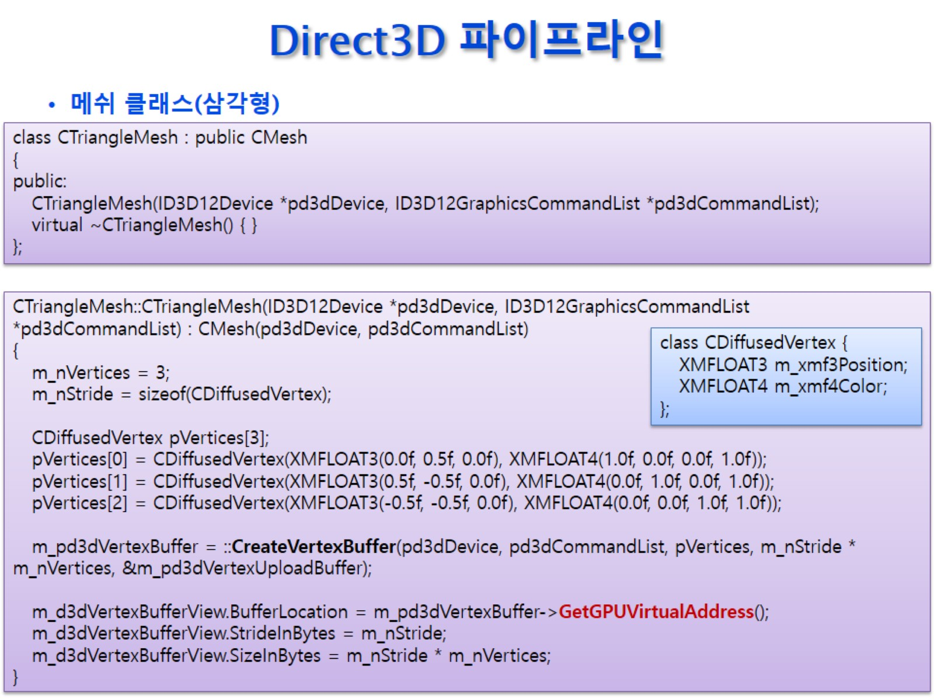
Direct3D 파이프라인

Slide 39
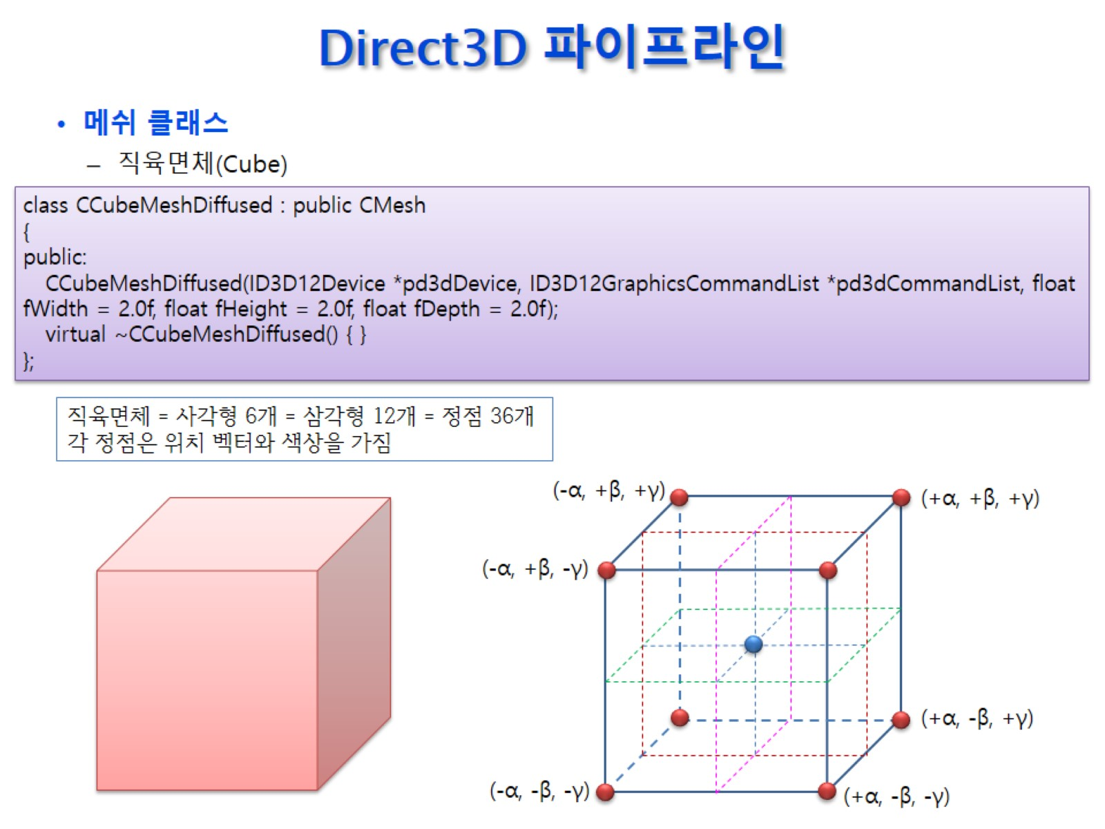
Direct3D 파이프라인

Slide 40
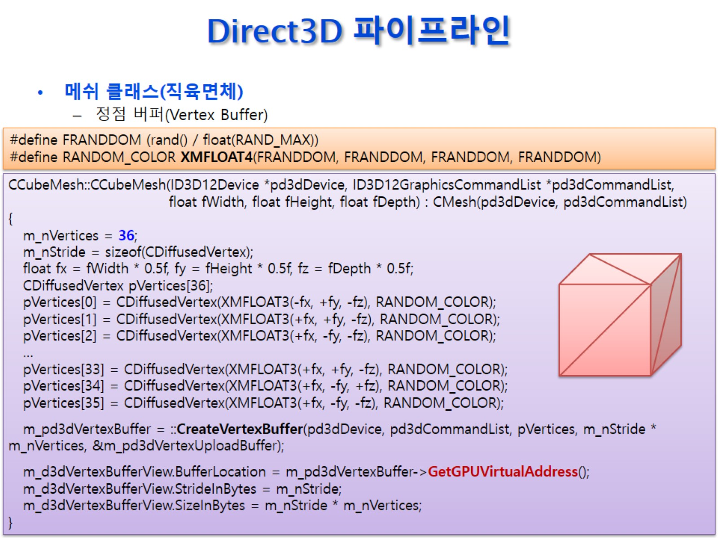
Direct3D 파이프라인

Slide 41
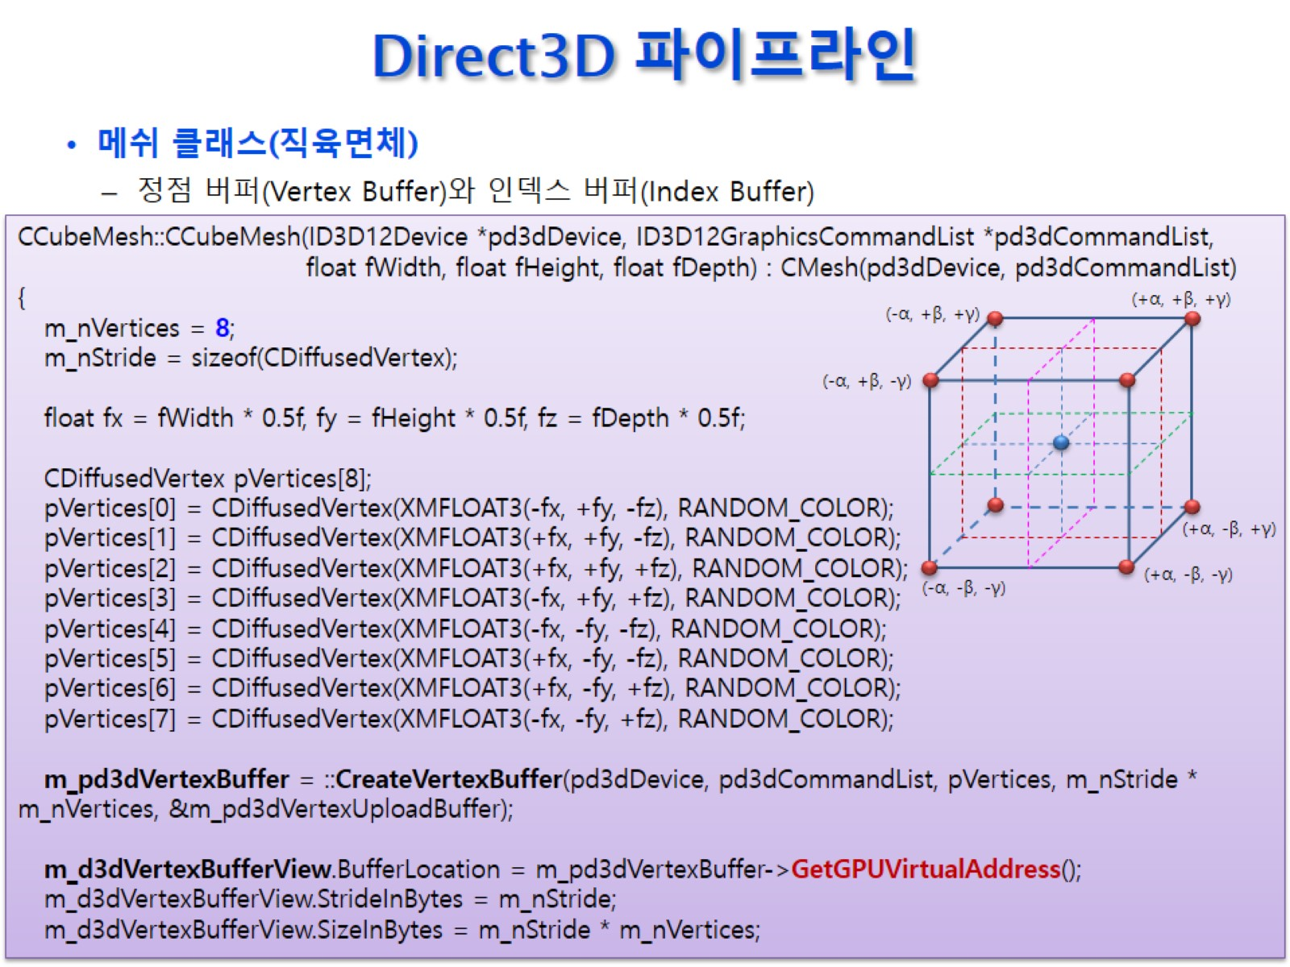
Direct3D 파이프라인

Slide 42
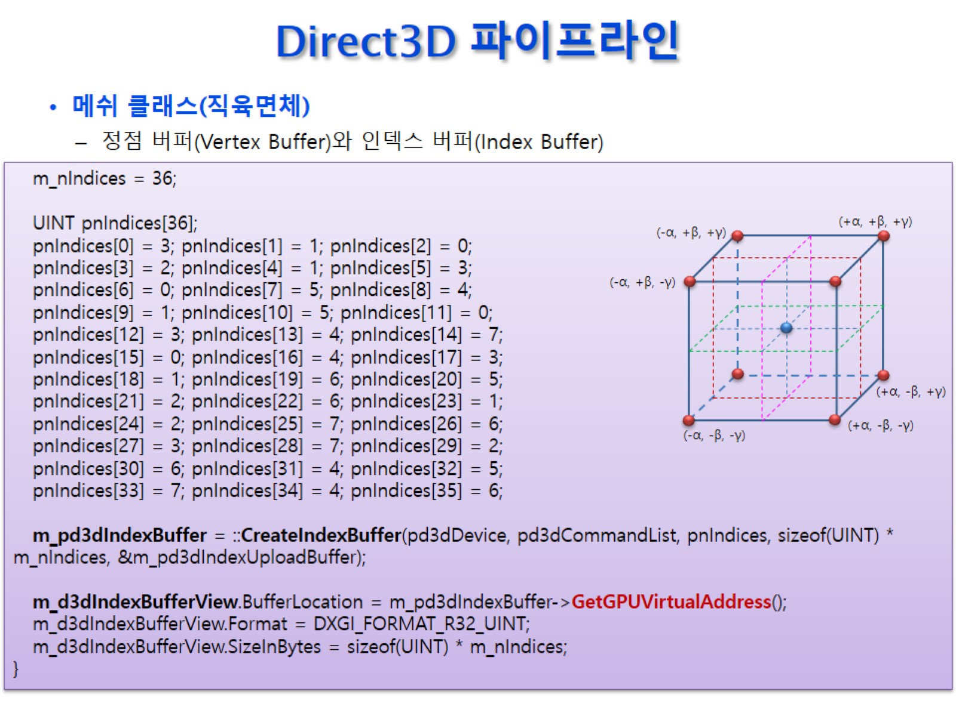
Direct3D 파이프라인

Slide 43
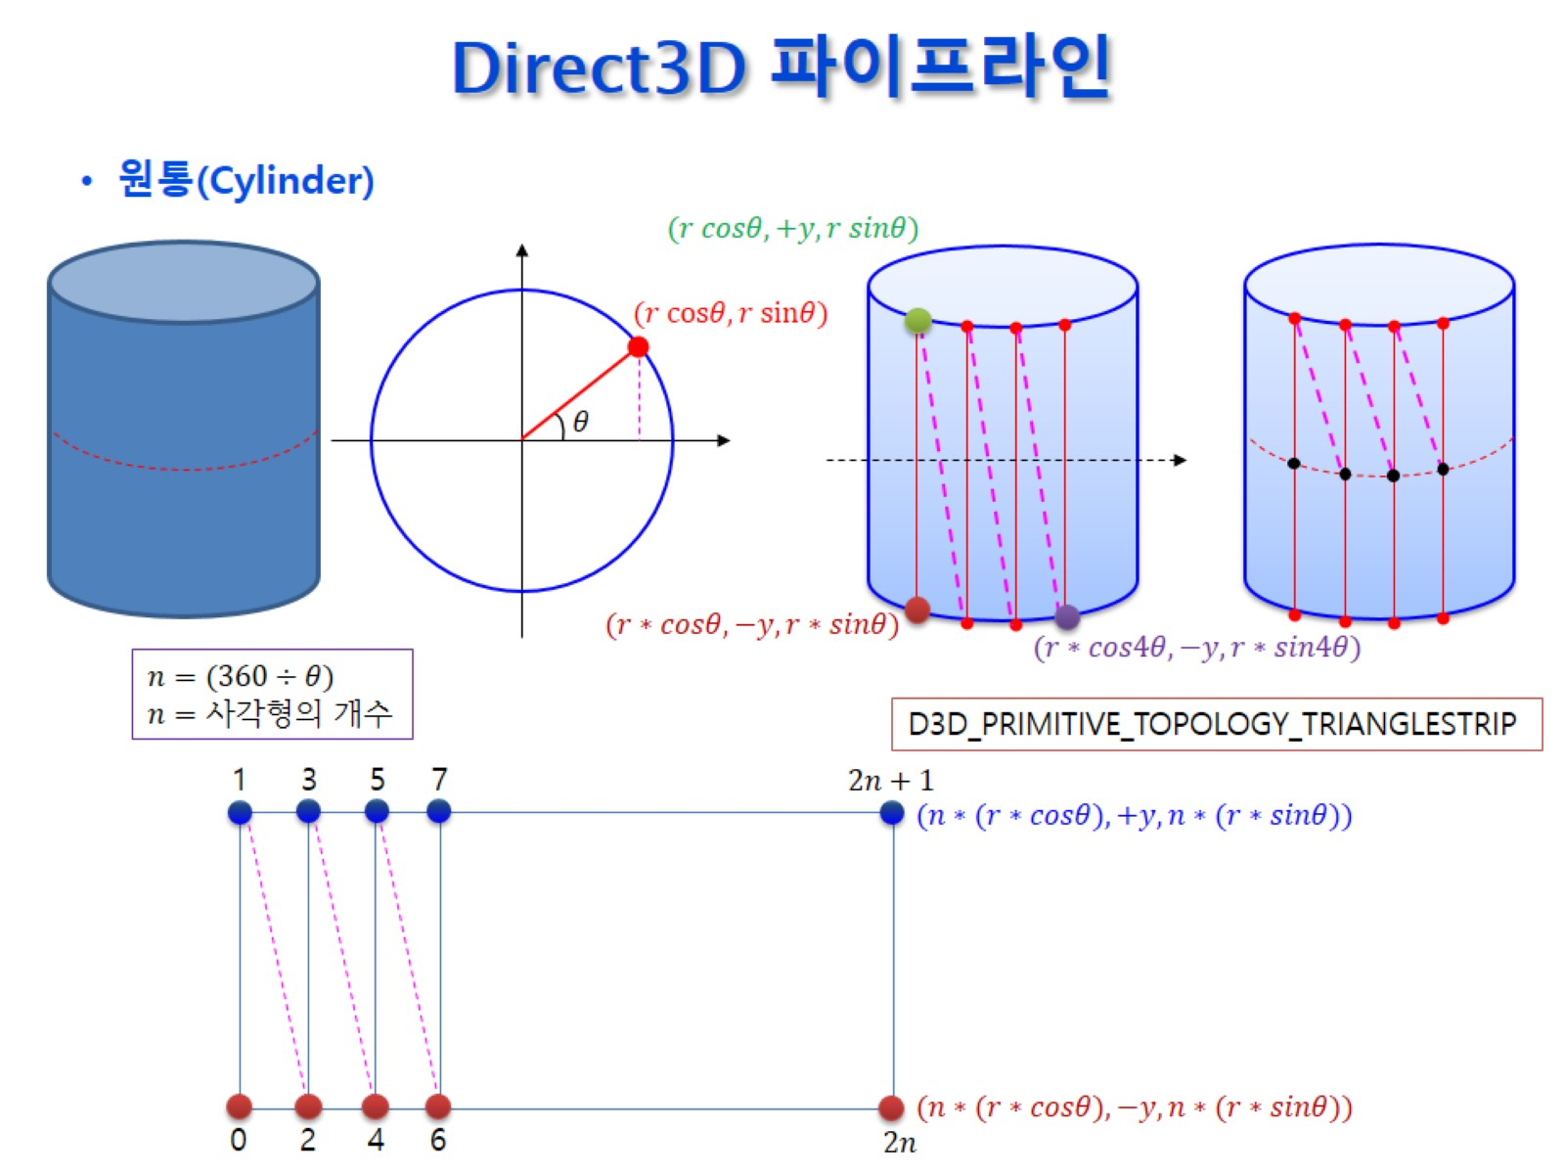
Direct3D 파이프라인

Slide 44
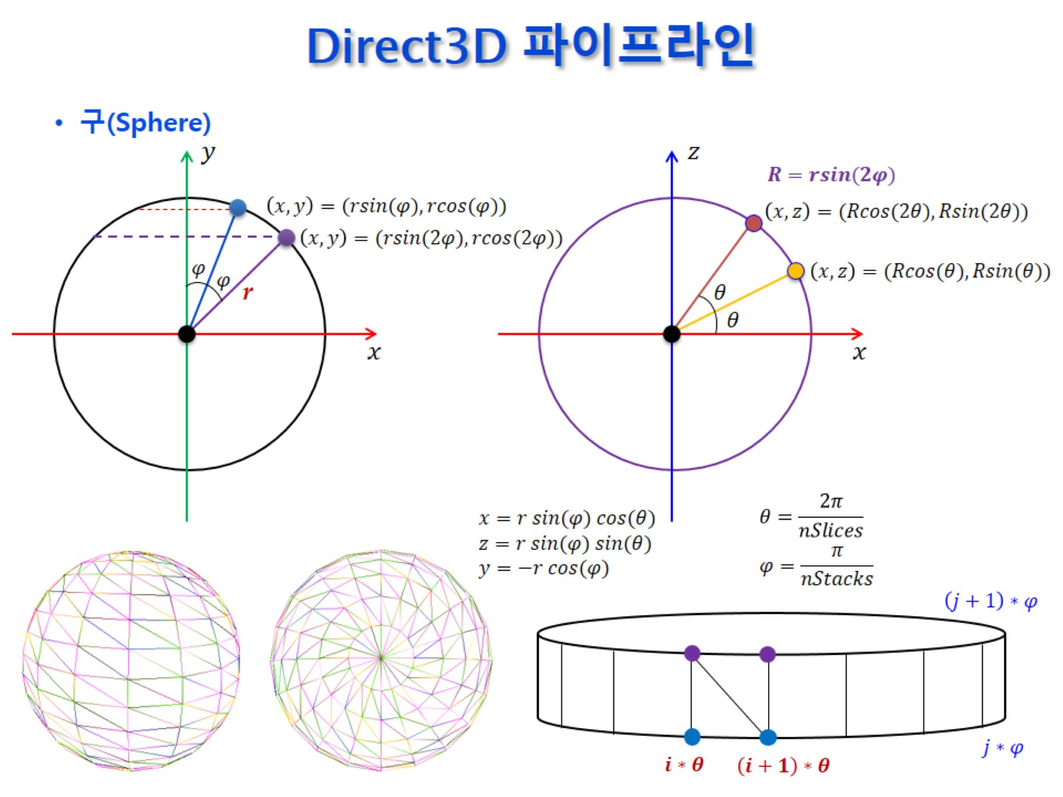
Direct3D 파이프라인

Slide 45
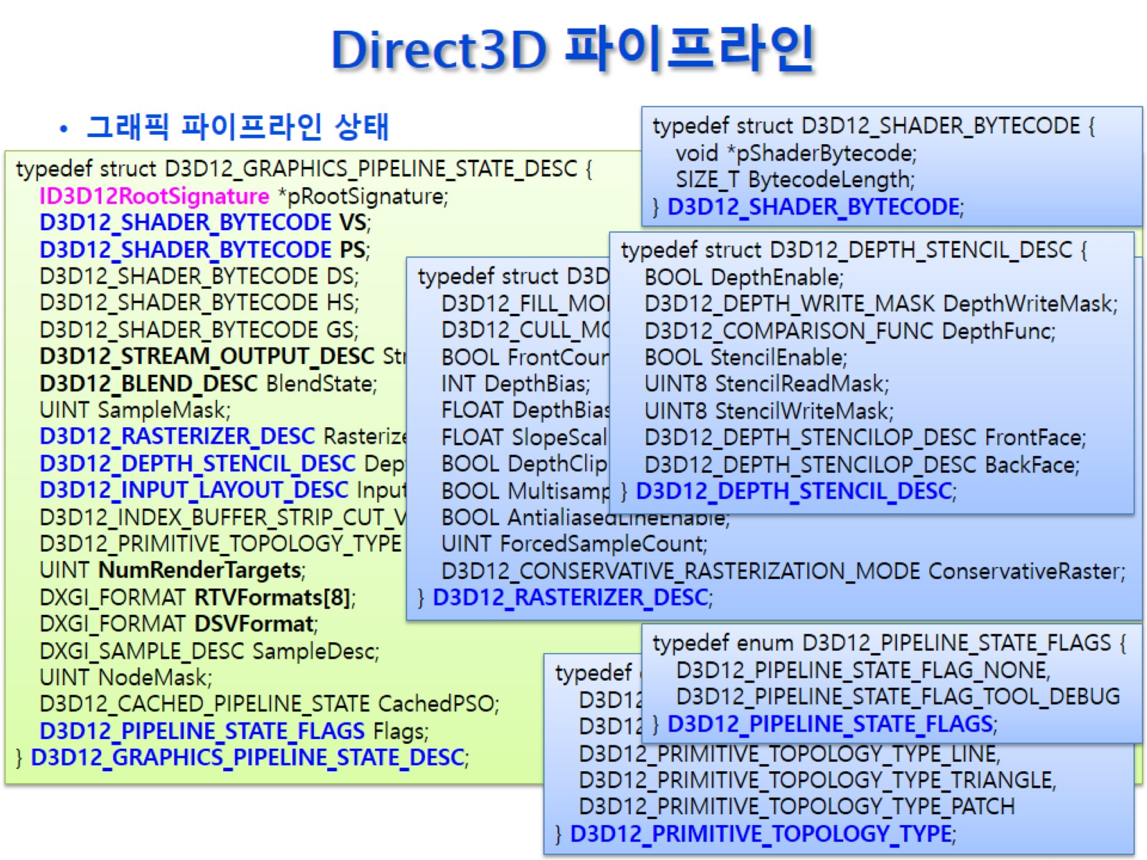
Direct3D 파이프라인

Slide 46
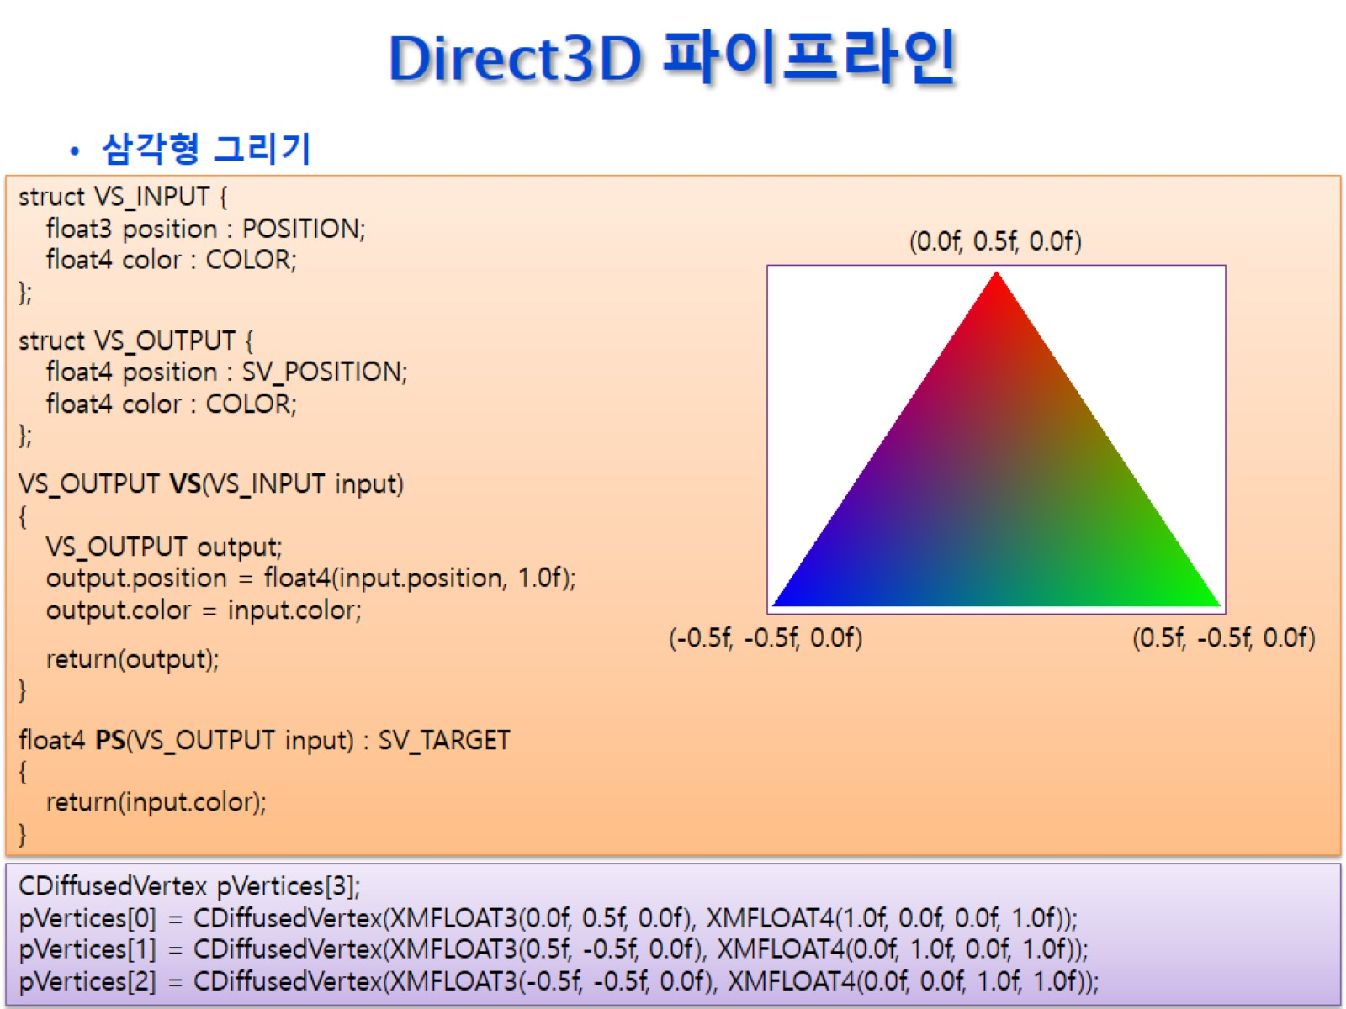
Direct3D 파이프라인

Slide 47
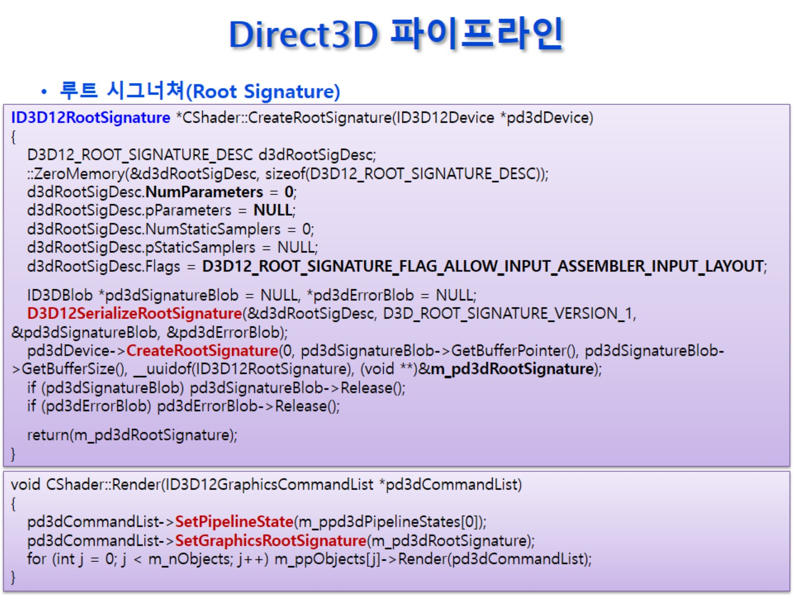
Direct3D 파이프라인

Slide 48
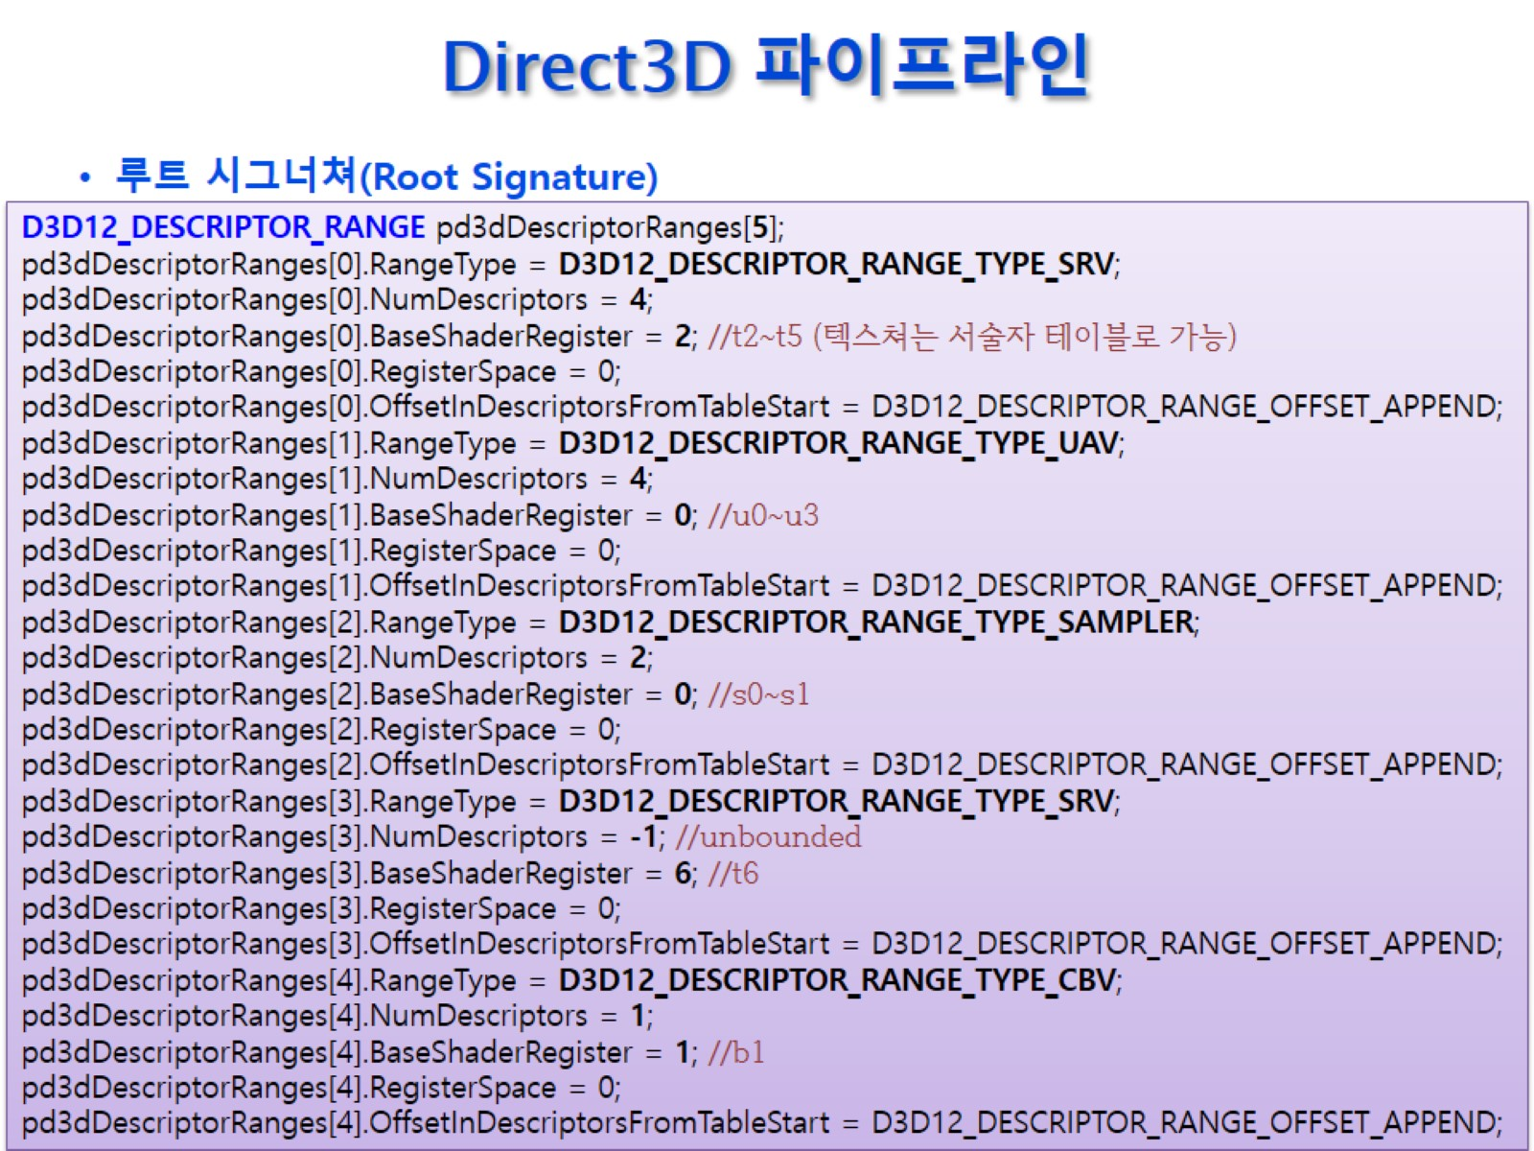
Direct3D 파이프라인

Slide 49
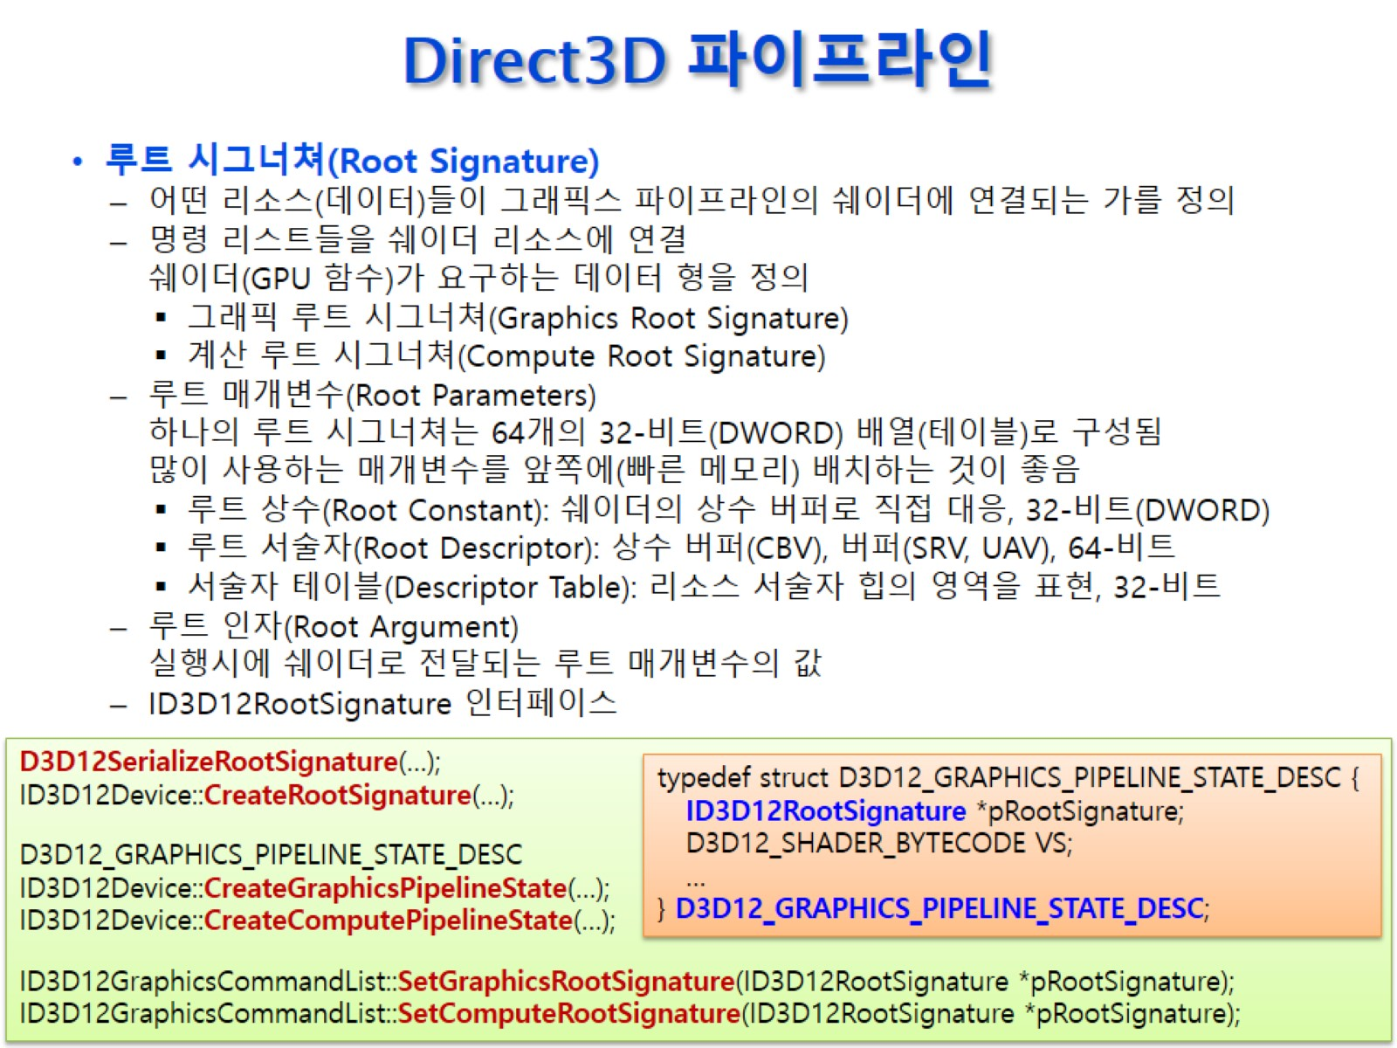
Direct3D 파이프라인

Slide 50
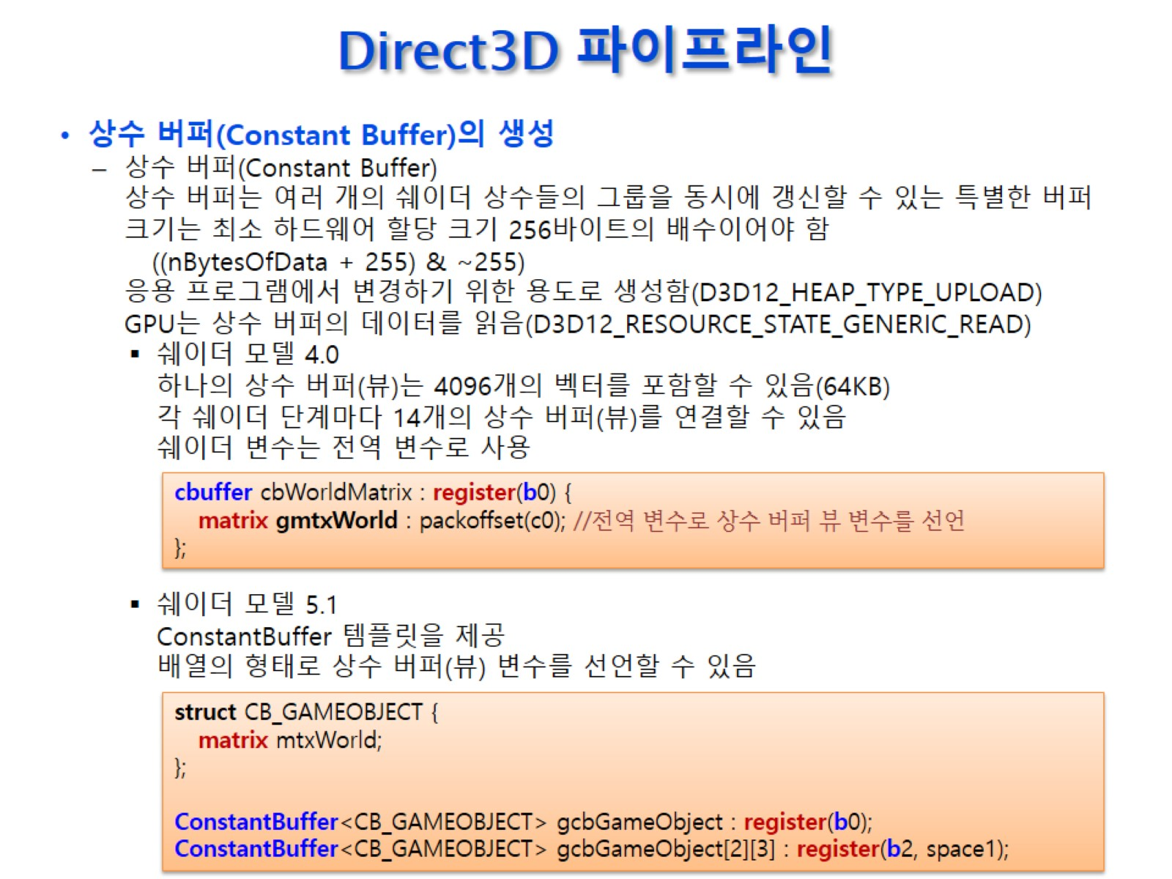
Direct3D 파이프라인

Slide 51

Direct3D 파이프라인

Slide 52

Direct3D 파이프라인

Slide 53

Direct3D 파이프라인

Slide 54

Direct3D 파이프라인

Slide 55

Direct3D 파이프라인

Slide 56

Direct3D 파이프라인

Slide 57

Direct3D 파이프라인

Slide 58

Direct3D 파이프라인

Slide 59

Direct3D 파이프라인

Slide 60

Direct3D 파이프라인

Slide 61

Direct3D 파이프라인

Slide 62

Direct3D 파이프라인

Slide 63

Direct3D 파이프라인

Slide 64

Direct3D 파이프라인

Slide 65

Direct3D 파이프라인

Slide 66

Direct3D 파이프라인

Slide 67

Direct3D 파이프라인

Slide 68

Direct3D 파이프라인

Slide 69

Direct3D 파이프라인

Slide 70

Direct3D 파이프라인

Slide 71

Direct3D 파이프라인

Slide 72

Direct3D 파이프라인

Slide 73

Direct3D 파이프라인

Slide 74

Direct3D 파이프라인

Slide 75

Direct3D 파이프라인

Slide 76

Direct3D 파이프라인

Slide 77

Direct3D 파이프라인

Slide 78

Direct3D 파이프라인

Slide 79

Direct3D 파이프라인

Slide 80

Direct3D 파이프라인

Slide 81

Direct3D 파이프라인

Slide 82

Direct3D 파이프라인

Slide 83

Direct3D 파이프라인

Slide 84

Direct3D 파이프라인

Slide 85

게임 프레임워크(Framework)

Slide 86

















Direct3D 파이프라인

Slide 87

Direct3D 파이프라인

Slide 88

Direct3D 파이프라인

Slide 89

Direct3D 파이프라인

Slide 90

Direct3D 파이프라인

Slide 91

Direct3D 파이프라인

